Slide 1


因應氣候變遷之水資源管理調適
111年灌溉管理人員職能訓練
▌國立臺灣大學生物資源暨農學院
▌林裕彬副院長
▌2022.06.27
Notes:
© Copyright PresentationGO.com – The free PowerPoint and Google Slides template library

Slide 2

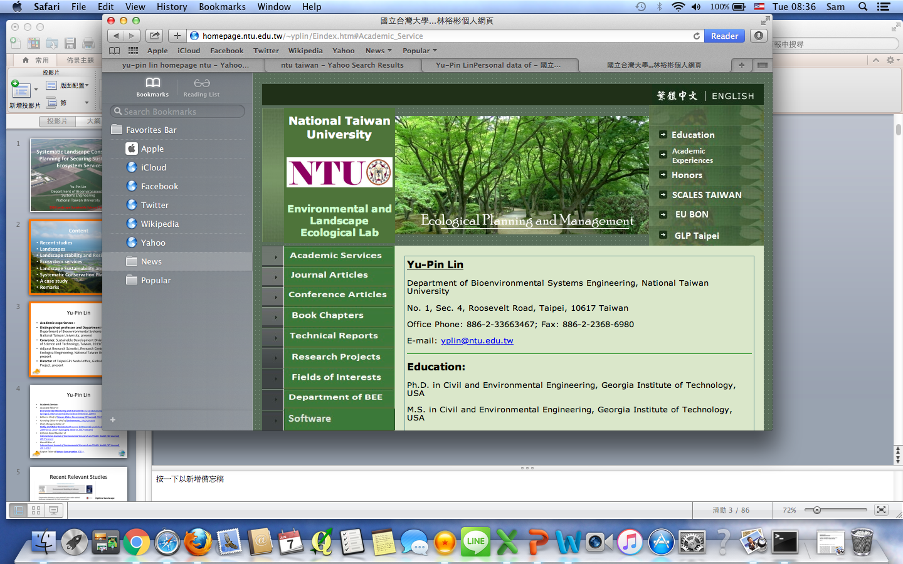
Yu-Pin Lin
學經歷
    國立臺灣大學生物資源暨農學院， 特聘教授兼副院長
    美國哈佛大學訪問學者, 2019/3~2019/6
    國立臺灣大學生物環境系統工程學系 特聘教授兼系主任, 2015/8~2018/7
    國立臺灣大學水工試驗所特約研究員
    中研院永續科學中心諮詢委員會委員
    中華民國未來地球委員會委員，水-能源-糧食鏈結工作小組召集人
    臺灣水利協會理事
    臺灣農業工程學會理事
    全球土地利用計畫，臺北據點辦公室主任(Taipei GPL Nodal office, Global Land Project)

Slide 3

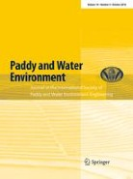


Yu-Pin Lin
學術服務
    Environmental Monitoring and Assessment (SCI) 副主編 (Associate Editor)
    Paddy and Water Environment (SCI) 共同副總編輯 (Co-associate Editor in Chief)
    Environments (Emerging Sources Citation Index; ESCI - Web of Science Journal) 總編輯(首任) (Founding Editor-in-Chief)
    Landscape Series: land system science (book), Springer,編輯委員
    Frontiers in Environmental Science (SCI Journal) 副主編

Slide 4
簡報大綱
01
全球氣候變遷與作物生產之關係
02
農業氣候與作物適栽度
03
作物生長與風險管理策略
-以桃園灌區為例-
04
作物試栽度模式之發展與應用
Notes:
© Copyright PresentationGO.com – The free PowerPoint and Google Slides template library

Slide 5
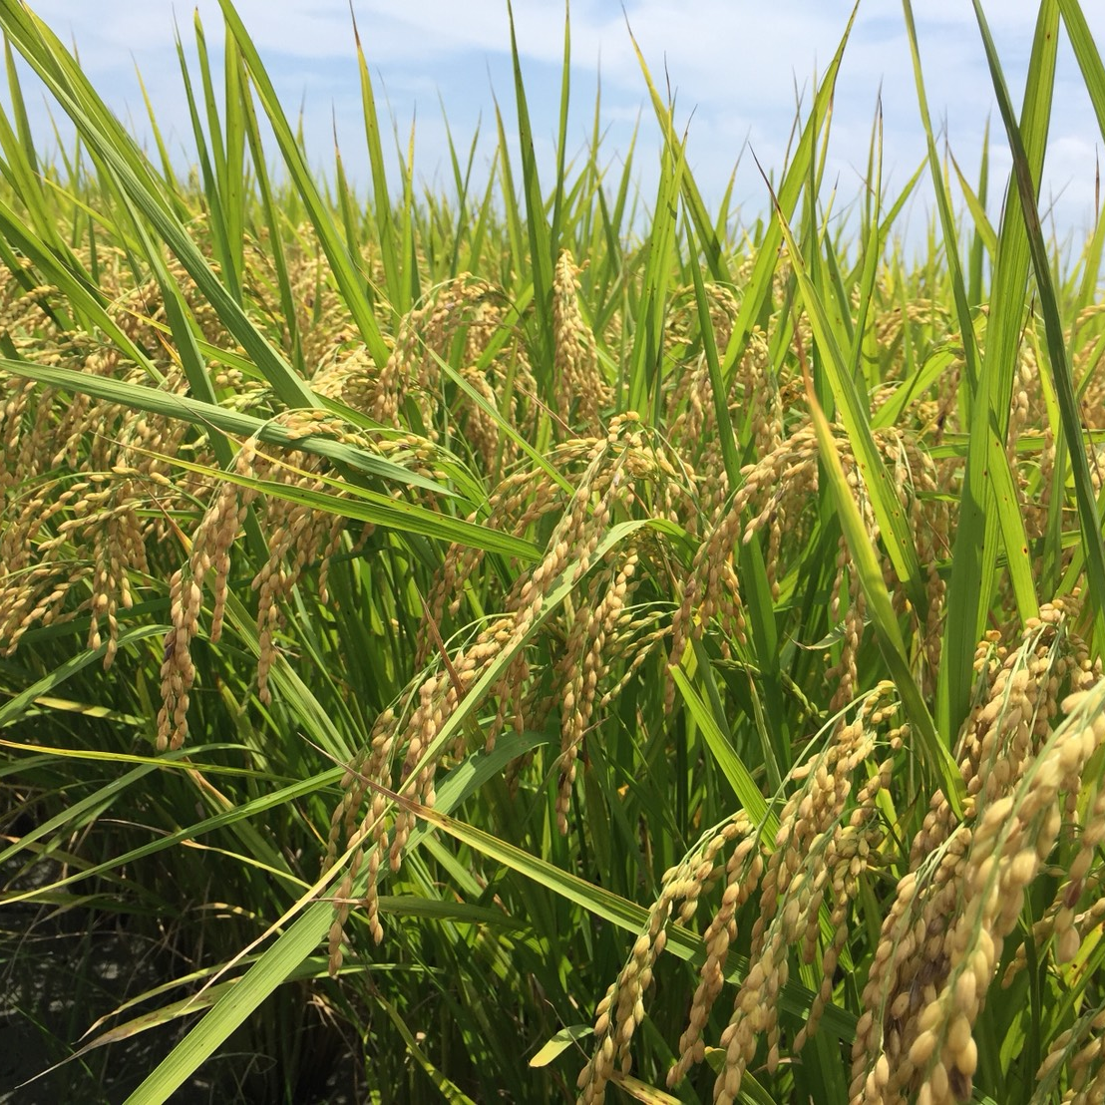
全球氣候變遷與作物生產之關係
01
Notes:
© Copyright PresentationGO.com – The free PowerPoint and Google Slides template library

Slide 6
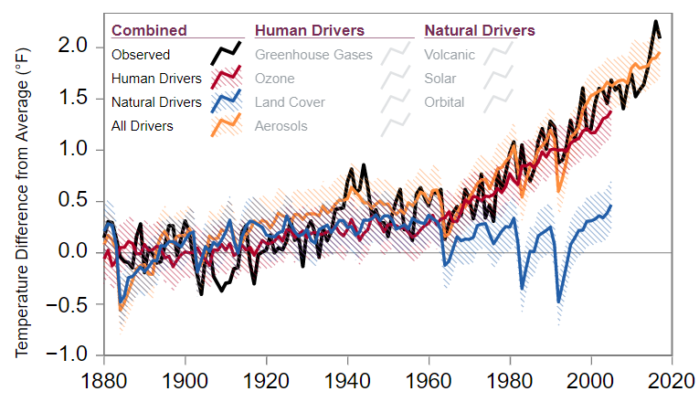
人類與自然因素導致全球氣候改變
溫室氣體
臭氧
土地利用
煙霧
火山
太陽輻射
軌道
*資料來源 : https://www.epa.gov/climatechange-science/causes-climate-change

Slide 7
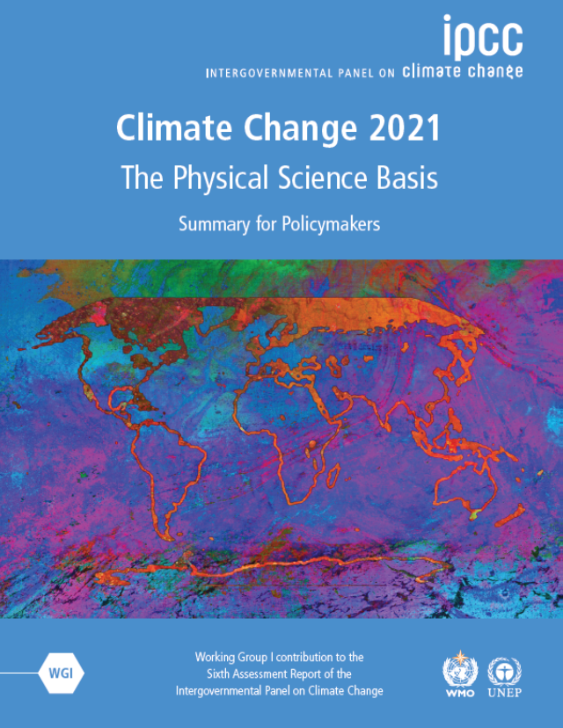
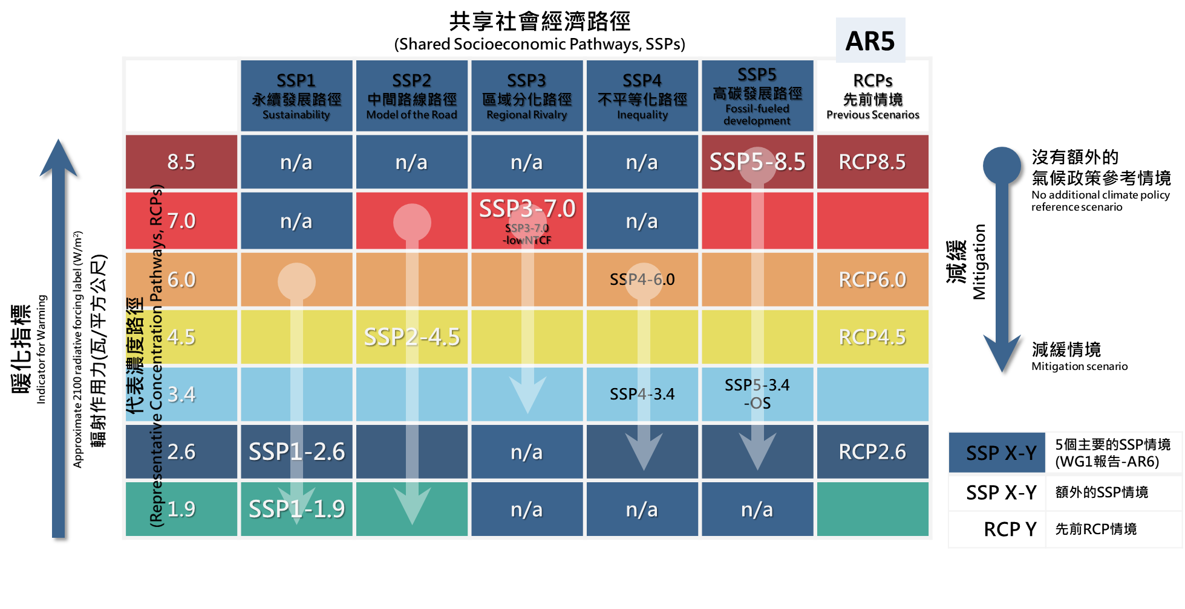
IPCC氣候變遷第六次評估報告
*資料來源 : 改繪自https://www.carbonbrief.org/in-depth-qa-the-ipccs-sixth-assessment-report-on-climate-science

Slide 8
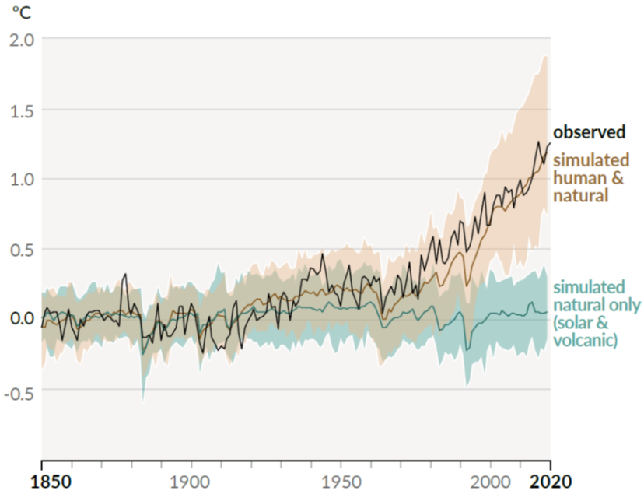
地球暖化造成氣候變遷
模擬全球氣候溫度上升1.5°C, 2°C and 4°C之情境
全球平均溫度將比工業化前升高 1.5 °C
降雨量隨溫度上升而改變
土壤含水量隨溫度上升而改變
*資料來源 : Climate Change 2021, The Physical Science Basis, IPCC

Slide 9
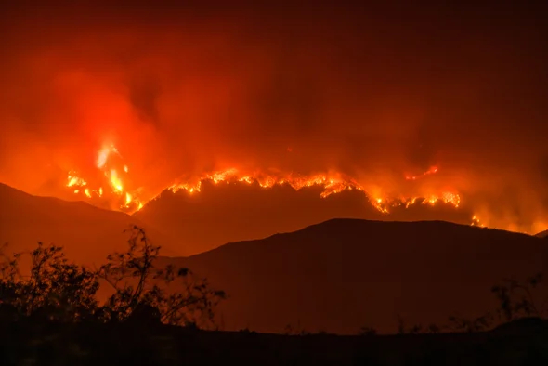
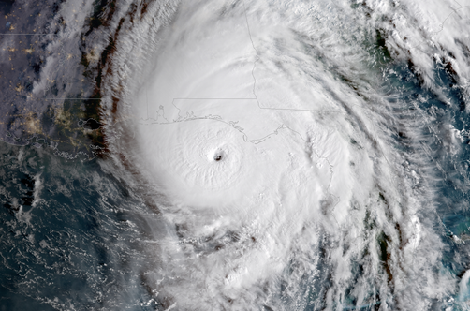
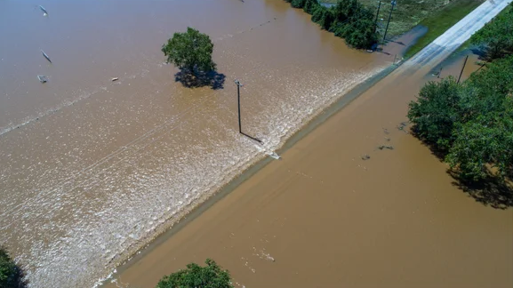
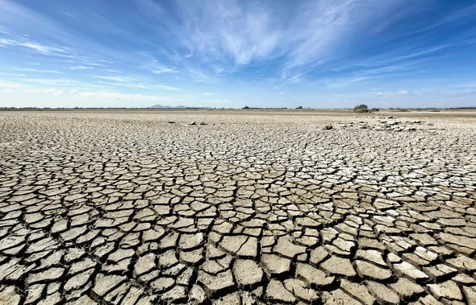
全球溫度上升致使極端氣候發生之頻度與嚴重性增加
地表上發生極端高溫事件
地表上發生強降雨事件
乾燥地區發生乾旱事件
*資料來源 : Climate Change 2021, The Physical Science Basis, IPCC, , https://www.scientificamerican.com/

Slide 10
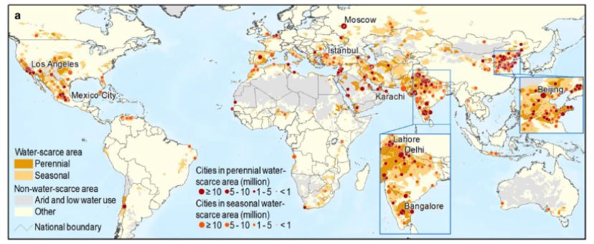
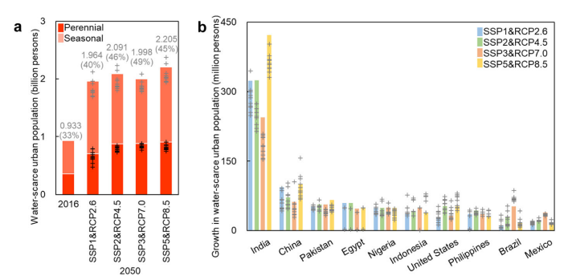
全球面臨水資源困乏問題
全球約有9.33億(32.5%) 都市人口居住於水資源缺乏的區域，尤其以印度和中國最為嚴重(2016)
不同氣候變遷情境
*資料來源 : NATURE COMMUNICATIONS | https://doi.org/10.1038/s41467-021-25026-3

Slide 11
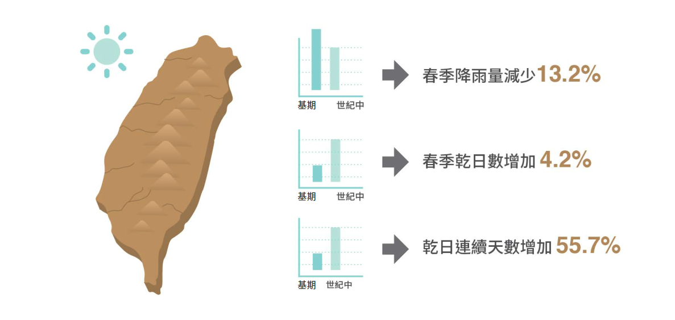
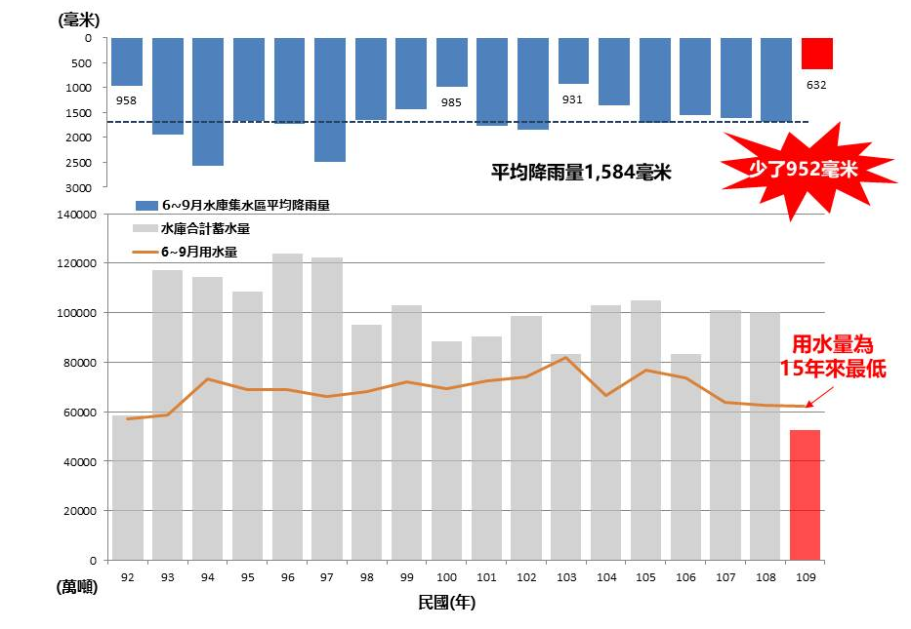
臺灣受氣候變遷之影響
水庫集水區降雨量
春季降雨量減少 13.2%
春季乾日數增加 4.2%
水庫合計蓄水量
水庫集水區降雨量及有效蓄水量嚴重不足
乾日連續天數增加 55.7%
*資料來源：「台灣乾旱研究：變遷、水資源衝擊、風險認知與溝通計畫」中央研究院永續科學研究計畫 (2016-2018年)
水利署電子報，https://epaper.wra.gov.tw/Article_Detail.aspx?s=E8FC405C714287BF

Slide 12
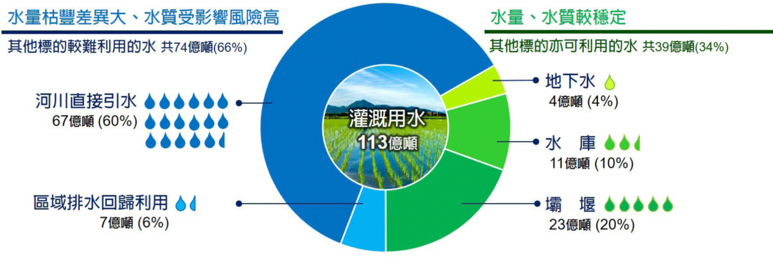
臺灣農業灌溉用水不同水源引水量
*資料來源：2015農灌溉溉白皮書

Slide 13
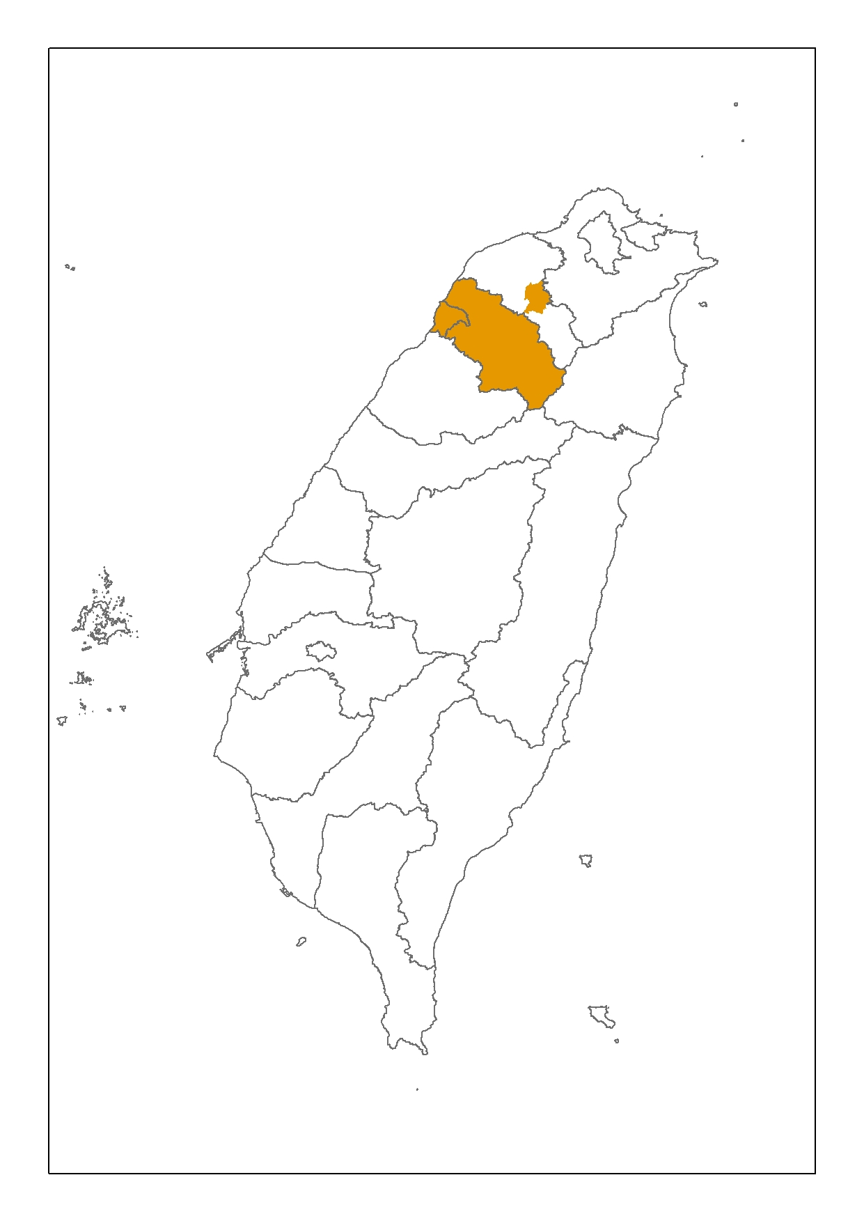
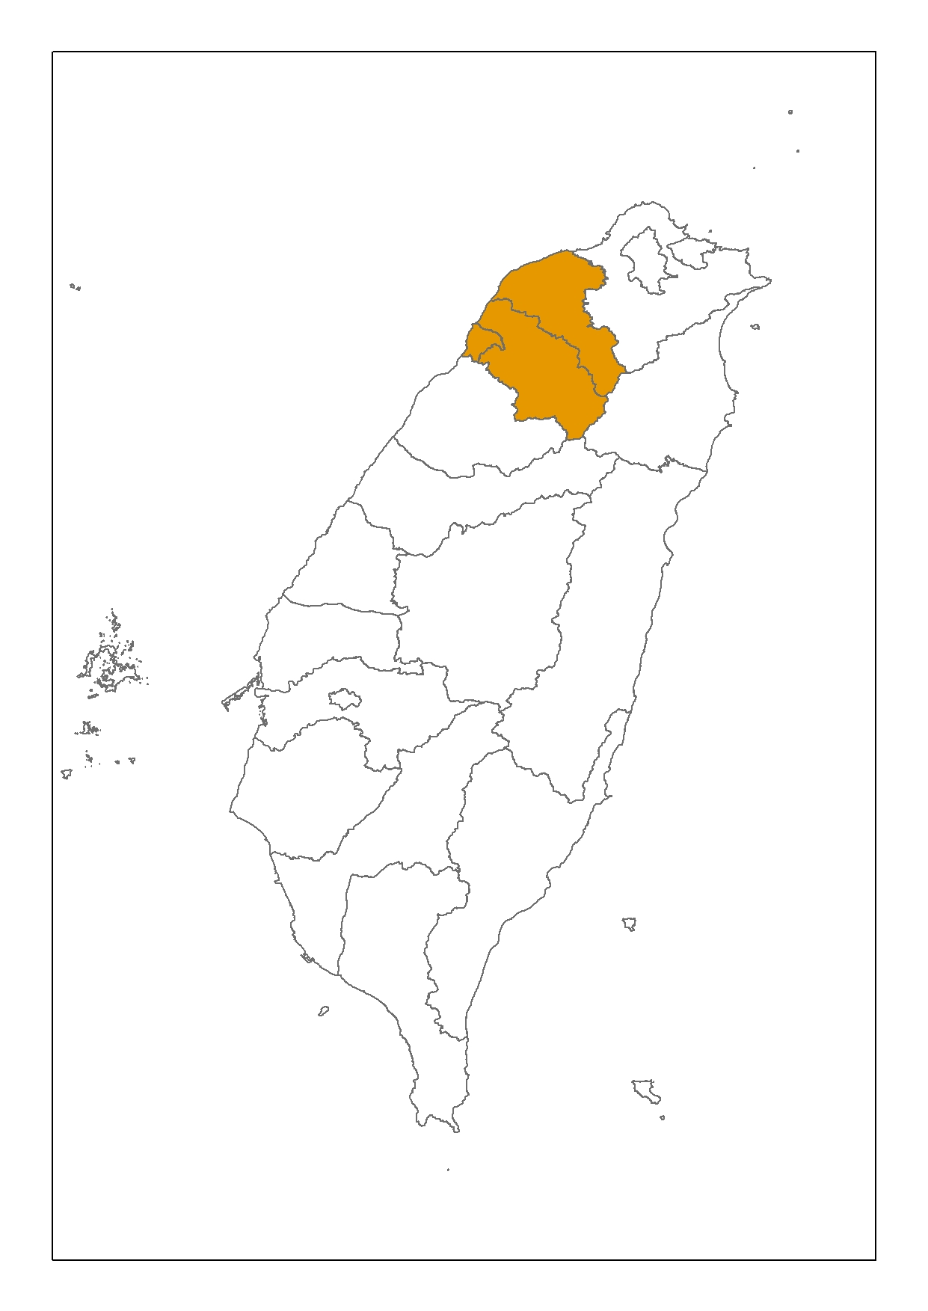
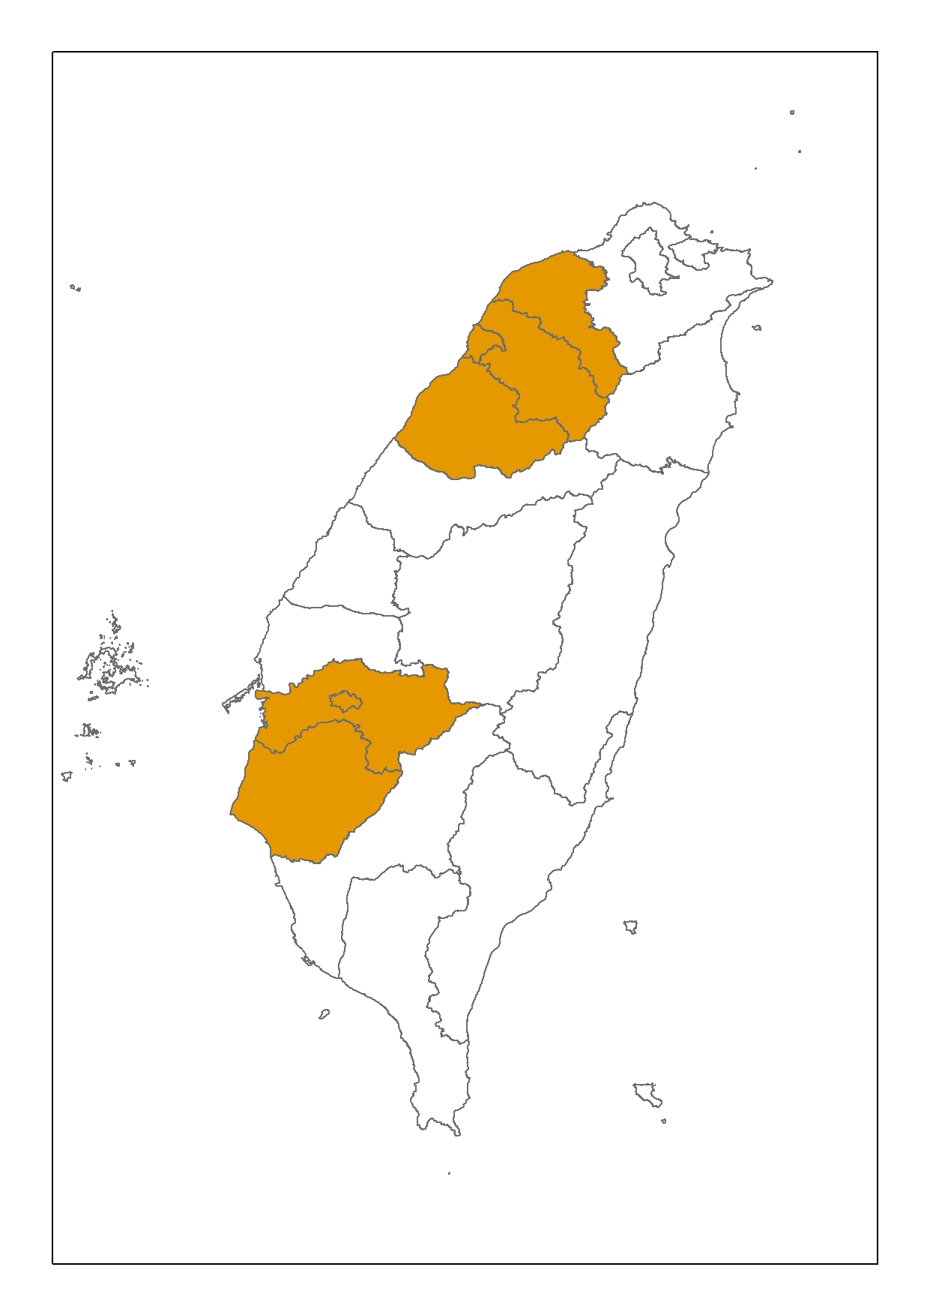
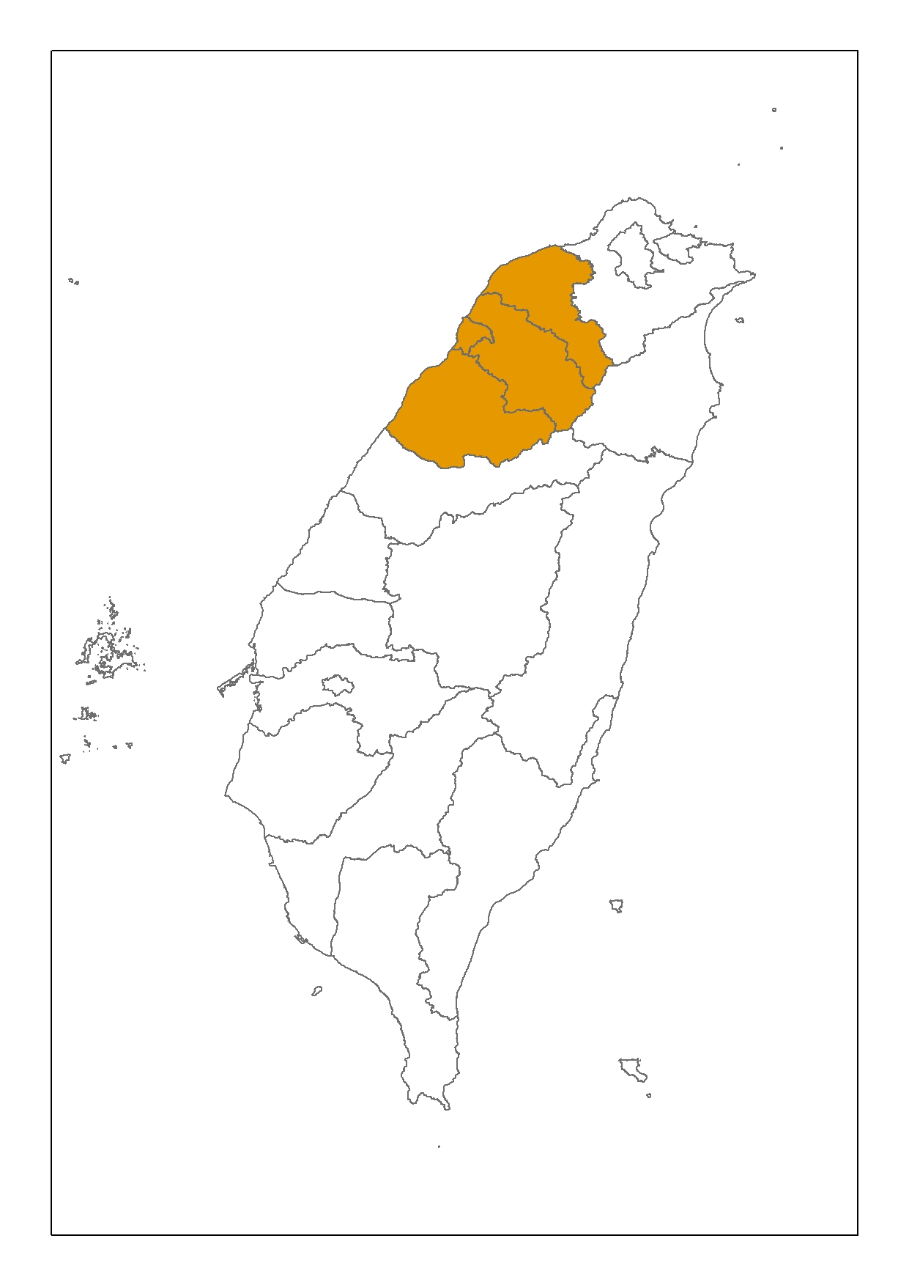
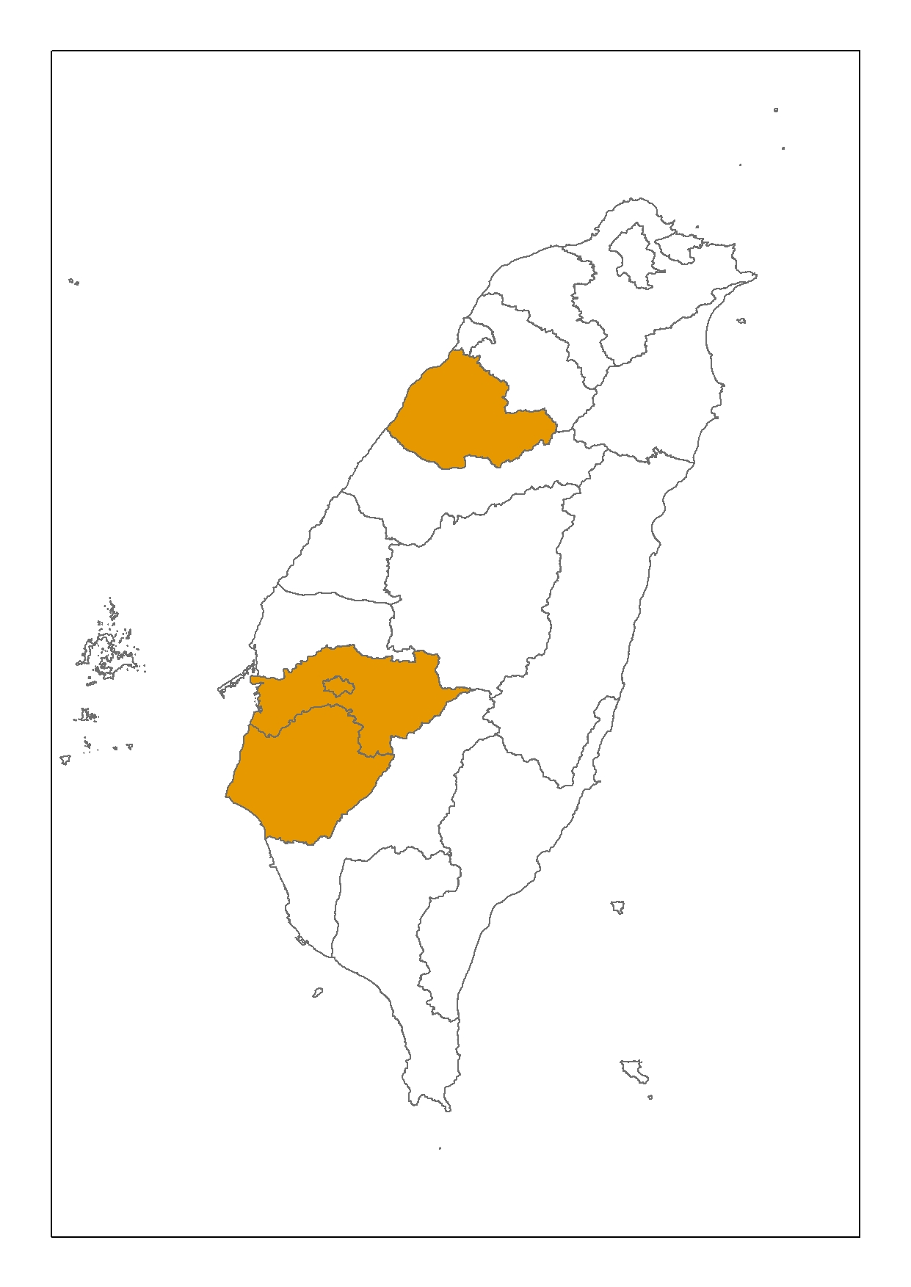

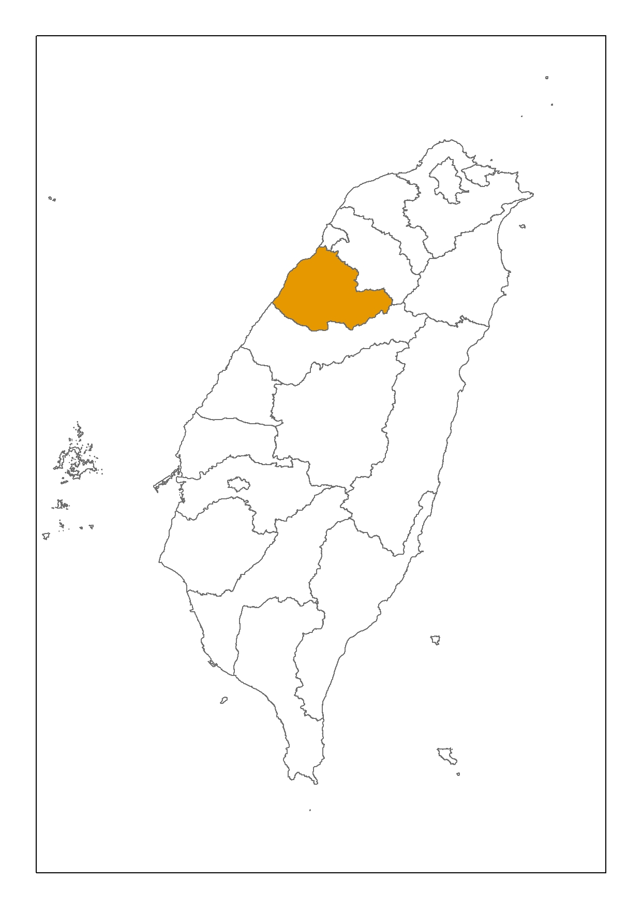
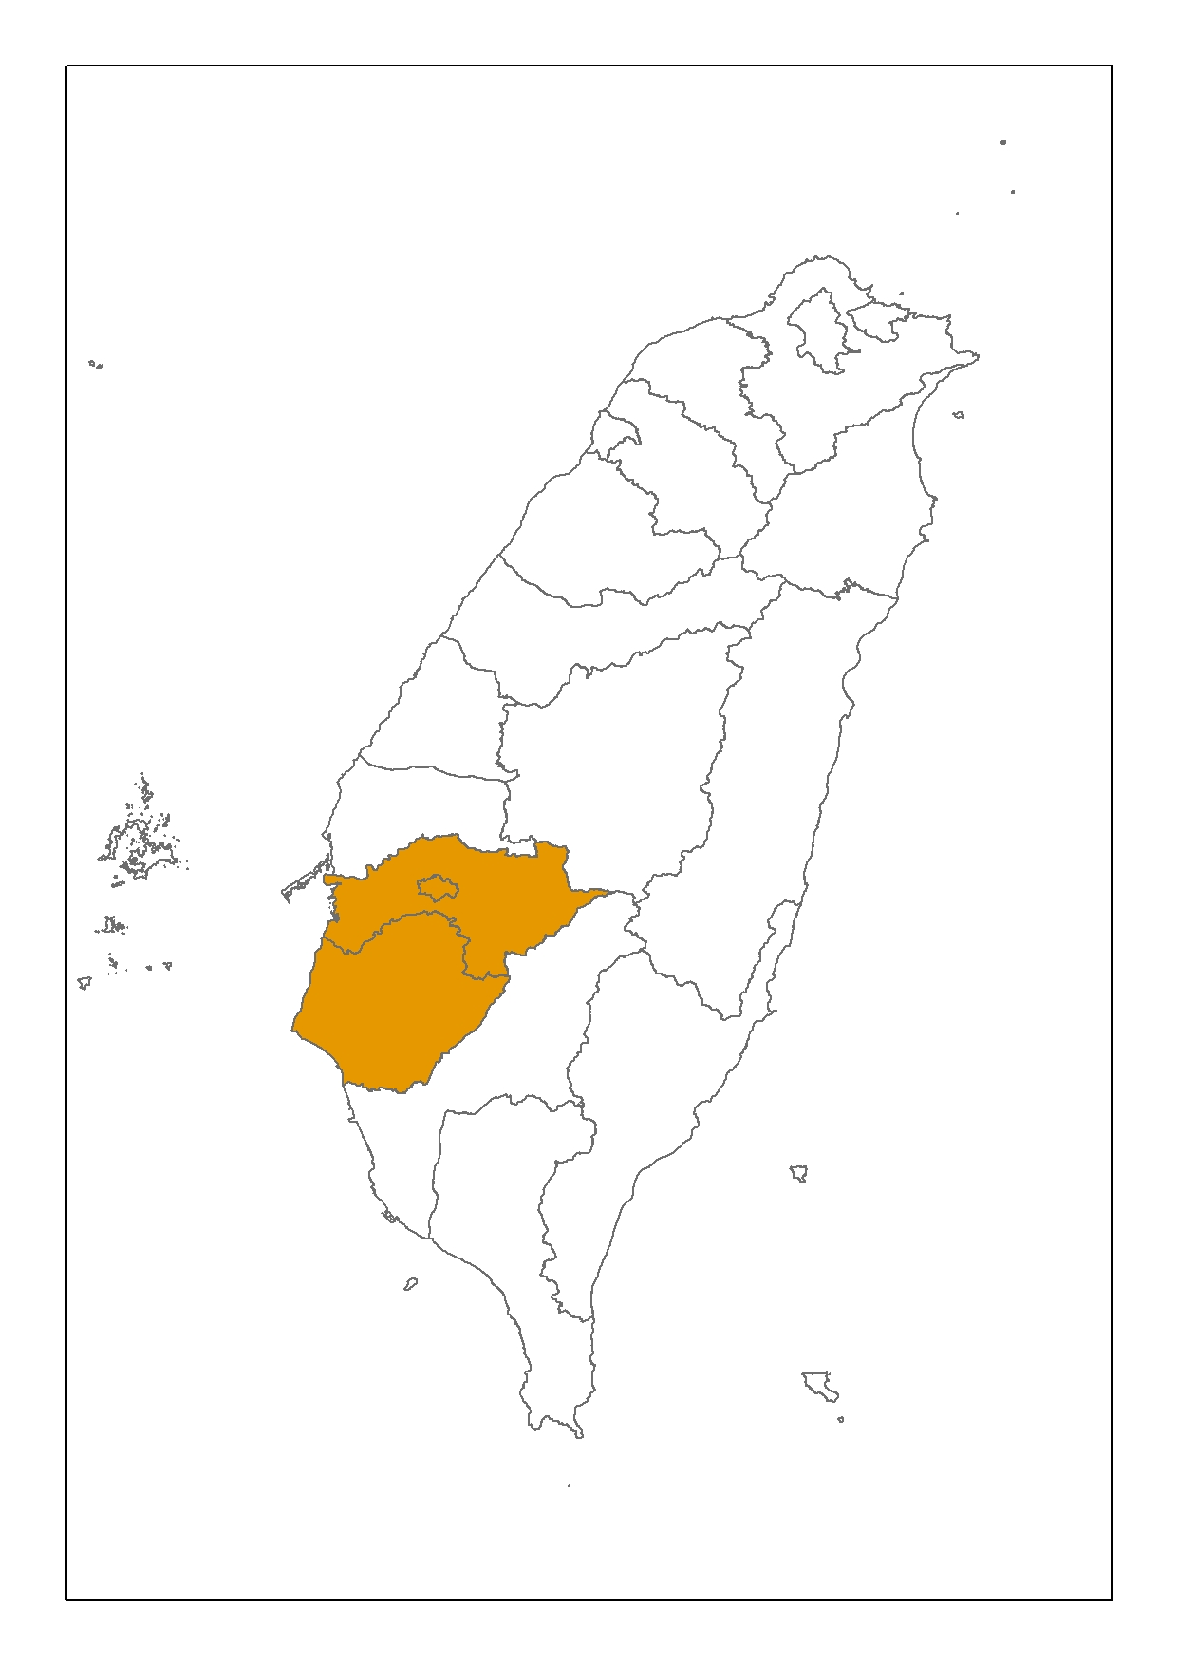
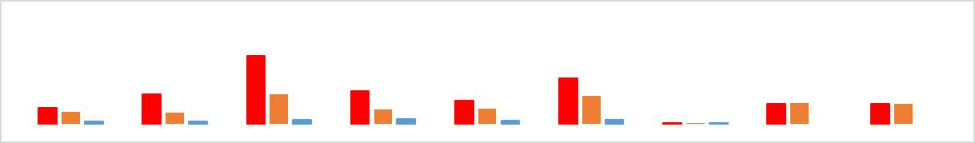
臺灣近年大規模停灌事件
56年來
最乾旱
的一年
2002 2003 2004 2006 2010 2015 2018 2020 2021
石門
新竹
桃園
新竹
桃園
石門
新竹
苗栗
嘉南
桃園
新竹
苗栗
苗栗
嘉南
桃園
新竹
苗栗
臺中
嘉南
苗栗
桃園
新竹
苗栗
嘉義
臺南
(二期)
65.0
44.0
28.0
27.9
31.0
22.0
26.4
15.0
11.3
10.6
14.0
14.2
19.0
20.0
19.0
19.0
2.3
2.4
4.0
4.3
3.0
4.1
0.0
0.7
0.4
-
-
停灌面積(千公頃)
補償經費(億元)
調用水量(億噸)

Slide 14
氣候變遷影響農業生態系統
大氣結構
Atmospheric composition
氣候變遷
Climate Change
土地退化
Land Degradation
N₂O
CO₂
作物生長最低溫度限制消失
作物生長時間縮短
最適作物生長閾值(臨界點)改變
作物生長需水量增加
病蟲害發生率上升
CH₃
O₃
氣溫
Temperature
降雨
Precipitation
海洋酸化
Ocean Acidification
海平面上升
Sea Level Rise
可用水量
Water Availability
農業生態系統
Agro Ecosystem
水生物種 Aquatic species
病害
Disease
栽培植物Cultivated Plants
家畜 Livestock
森林 Forests
蟲害
Pests
極端事件Extreme Event
*資料來源 : 改繪自FAO, 2016.

Slide 15
農業氣候與作物適栽度
02
Notes:
© Copyright PresentationGO.com – The free PowerPoint and Google Slides template library

Slide 16
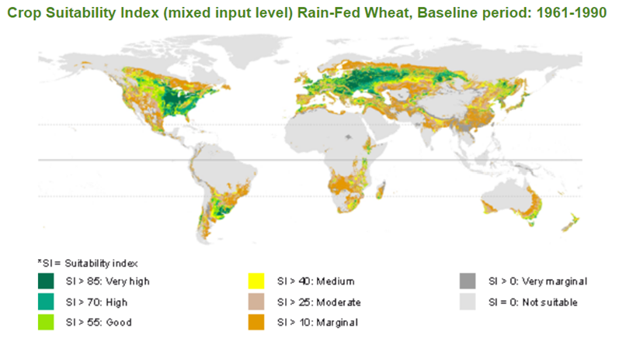
What is Agro-Climatic Zone?
Food and Agriculture Organization (FAO) defined an agro-climatic zone (ACZ) as a land unit represented accurately or precisely in terms of major climate and growing period, which is climatically suitable for certain range of crops and cultivars. In other words, it is an extension of the climate classification keeping in view the suitability to agriculture.
Agricultural Suitability and Potential Yields
Agro–climatic yields
Climate yield constraints
Crop calendars
Agro-ecological suitability and productivity
*資料來源 : https://www.fao.org/nr/gaez/about-data-portal/agricultural-suitability-and-potential-yields/en/

Slide 17
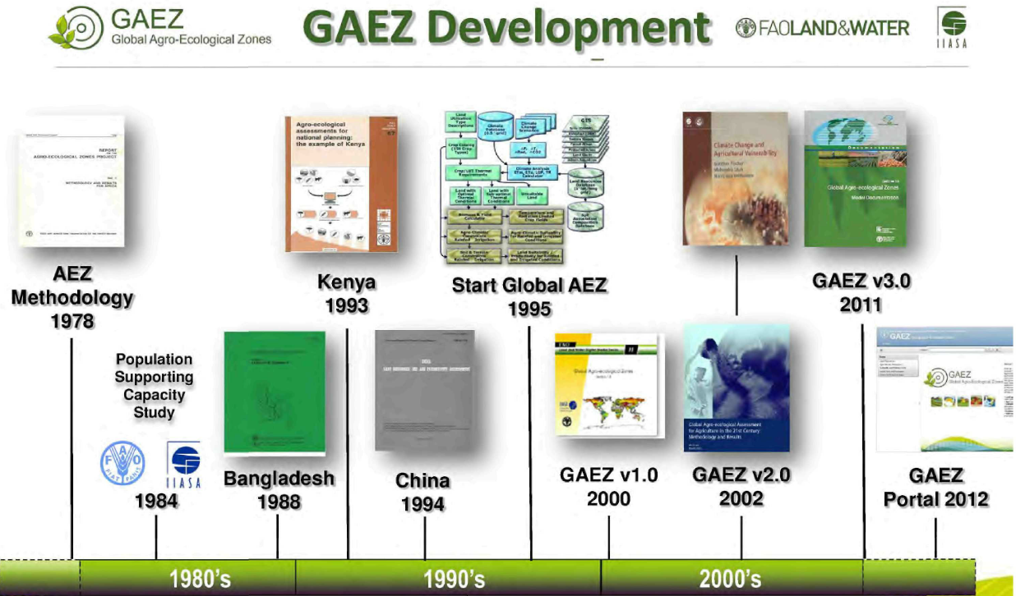

GAEZ v4
2021
2010’s

Slide 18
*資料來源 : https://www.fao.org/nr/gaez/about-data-portal/agricultural-suitability-and-potential-yields/en/

Slide 19
Global Agro-Ecological Zones (GAEZ v4)
temperature regime classes TRC1-TRC10
moisture regime classes M1-M4
soil/terrain related classes S1-S5
special purpose land cover classes L1-L3
*資料來源 : FAO and IIASA, 2021

Slide 20
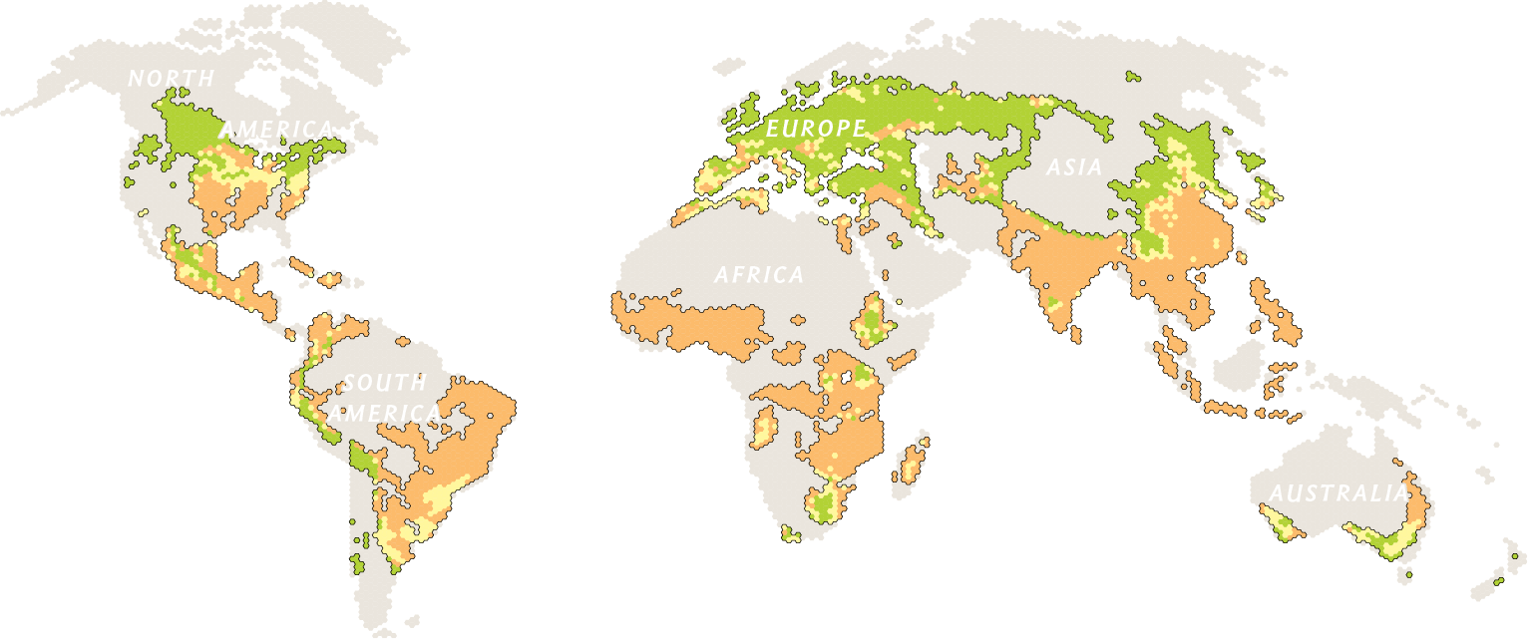
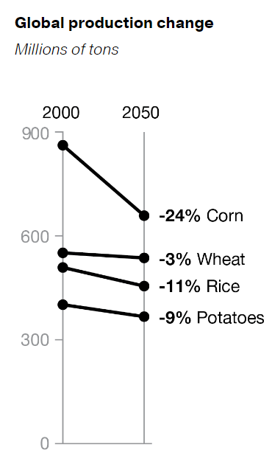
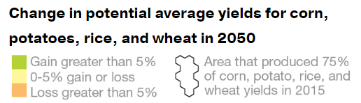
氣候變遷導致作物產量與適栽區域改變
*資料來源：https://www.nationalgeographic.com/climate-change/how-to-live-with-it/crops.html

Slide 21
氣候變遷導致農業氣候帶往高緯度移動
Growing Degree Days: GDD
GDD₅ ≥ 1200 (°C): the minimal climatic requirements for agriculture
*資料來源：Scientific Reports | (2018) 8:7904 | DOI:10.1038/s41598-018-26321-8

Slide 22
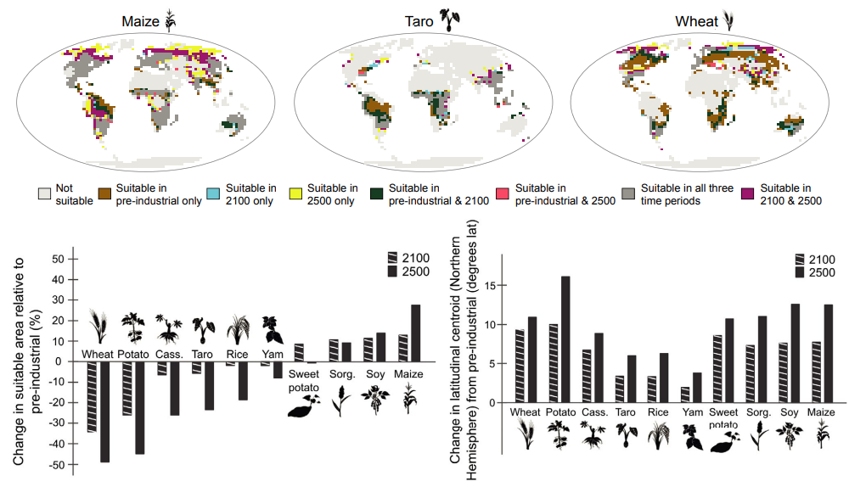
全球農業在2100年後將面臨之挑戰
適合作物生長的區域減少
作物適栽區域往高緯度移動
熱帶作物
熱帶作物
*資料來源 : Glob Change Biol. 2022;28:349–361.
Notes:
staple tropical crops ：cassava, rice, sweet potato, sorghum, taro, and yam
stable temperate crops.：potato, soybean, wheat, and maize

Slide 23
氣候變遷導致土地適耕性下降
適宜性下降
不適宜性上升
*資料來源：Atmosphere 2020, 11, 1167 ，http://dx.doi.org/10.3390/atmos11111167

Slide 24
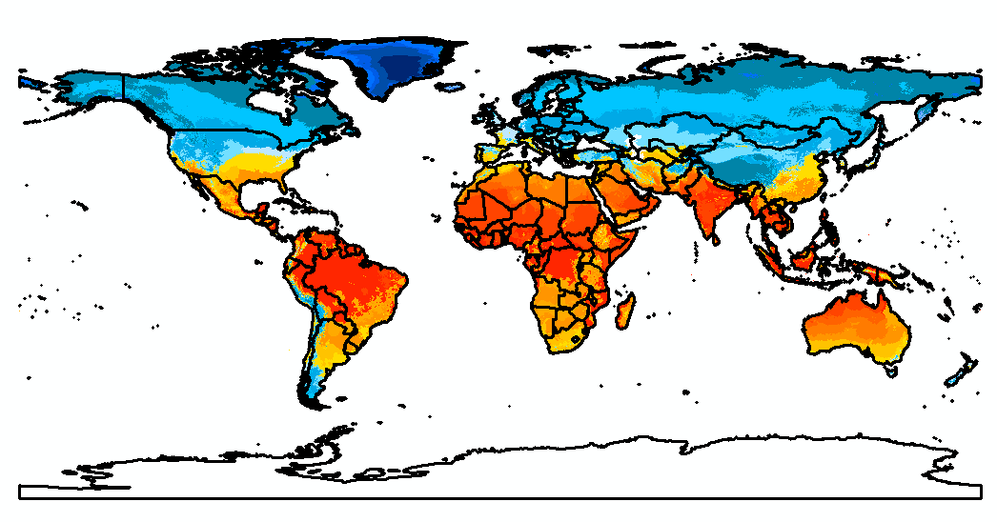
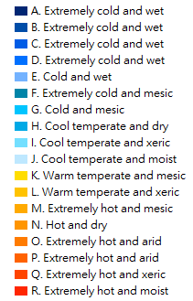
Environmental Zones
Modify from https://datashare.ed.ac.uk/handle/10283/3089

Slide 25
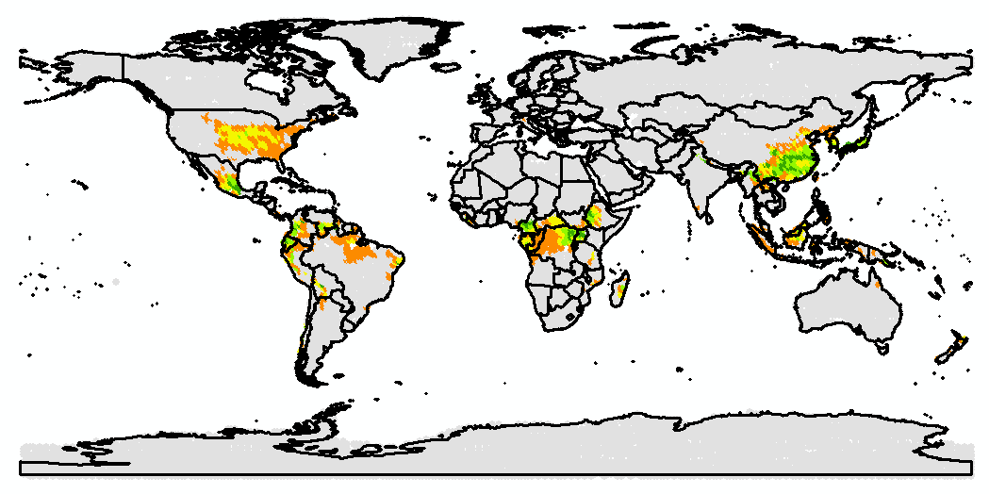
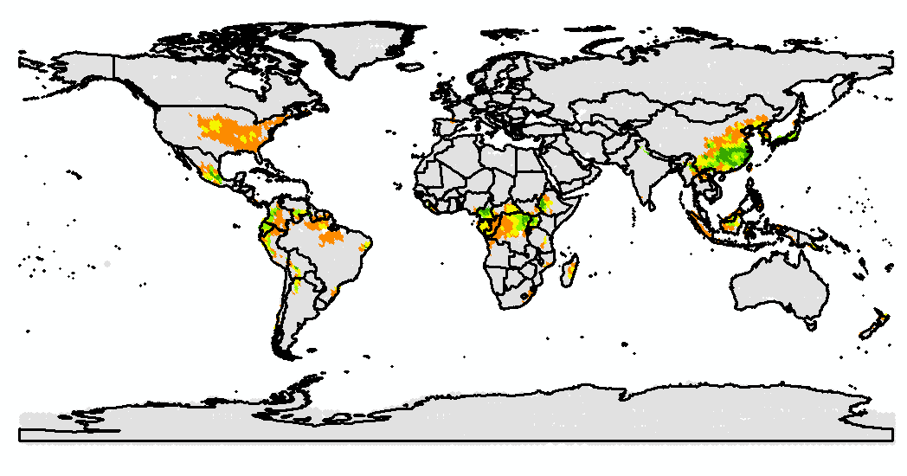

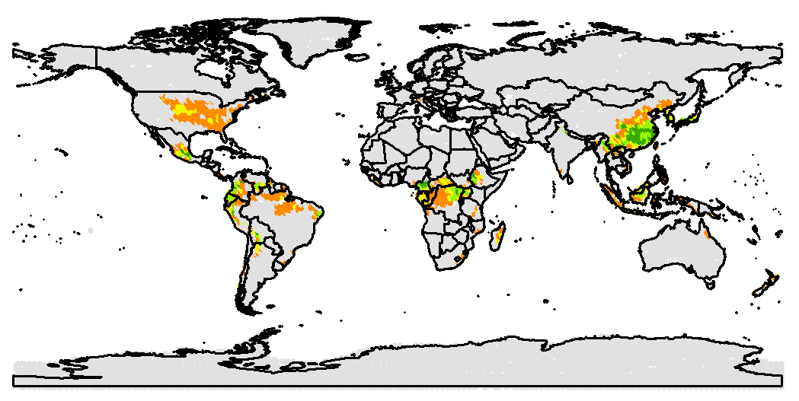
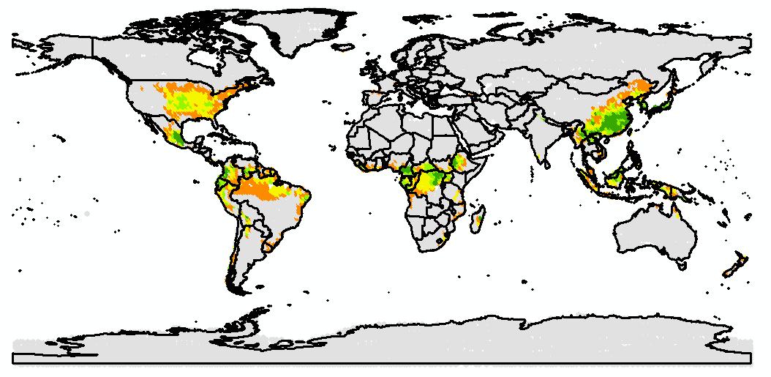
小麥
2015-2024 ssp126
2015-2024 ssp585
2015-2024 ssp245
2010-2014
*資料來源：Lin, unpublished data

Slide 26
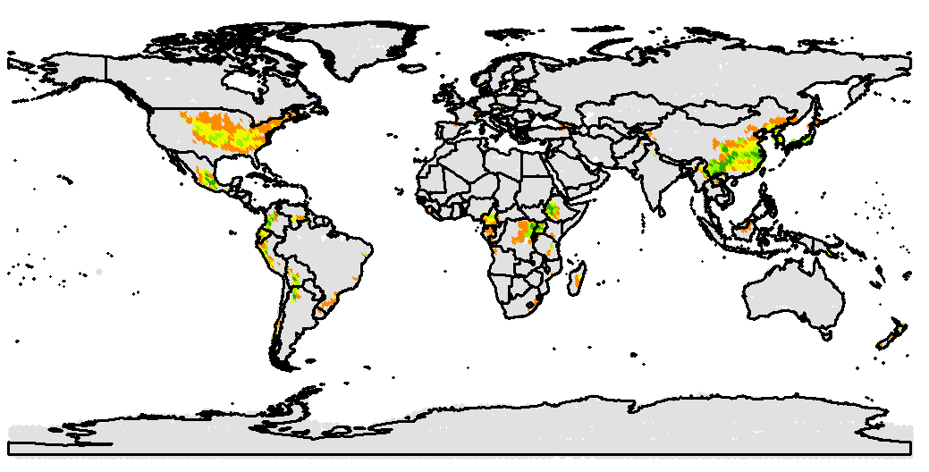
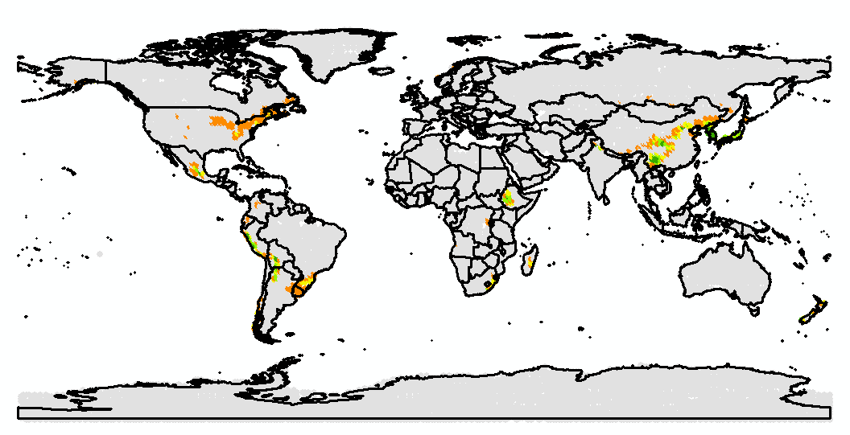
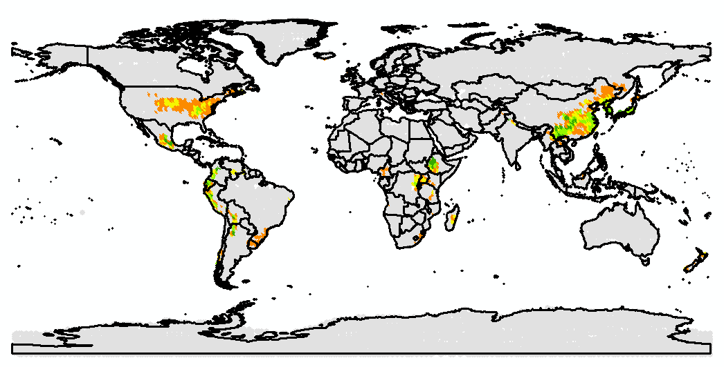
小麥
2095-2100 ssp585
2095-2100 ssp126
2095-2100 ssp 254
2010-2014
*資料來源：Lin, unpublished data

Slide 27
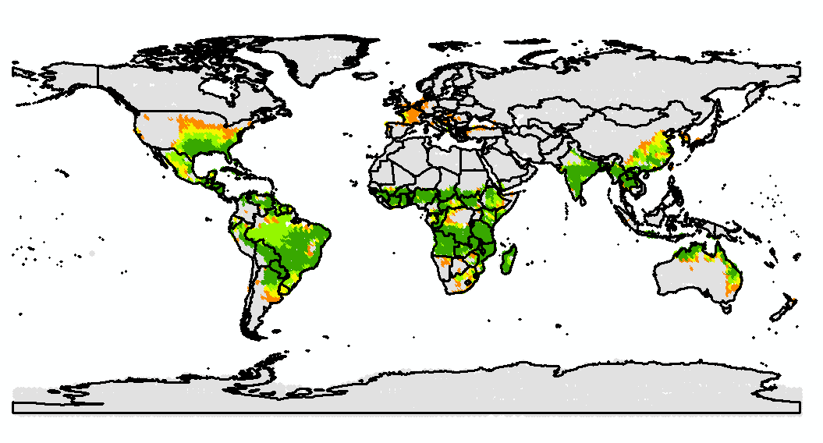
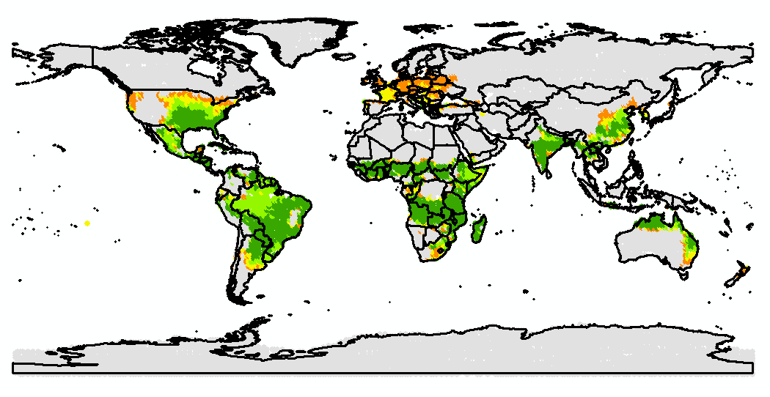
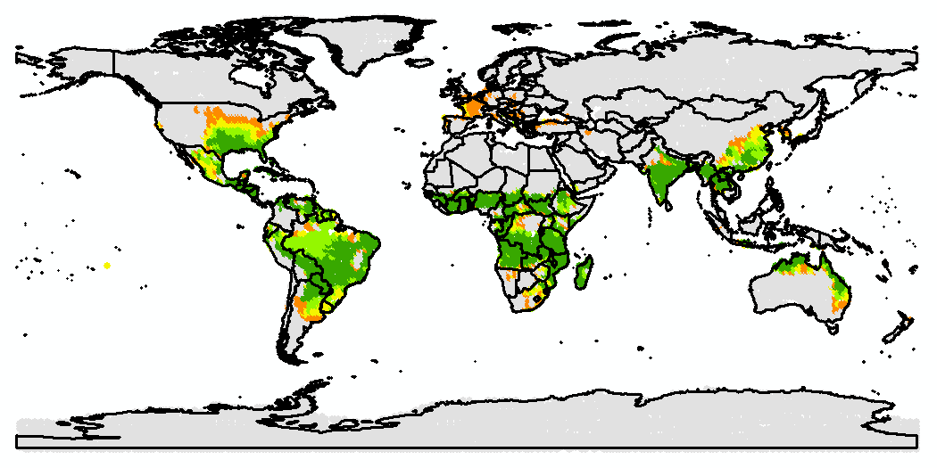
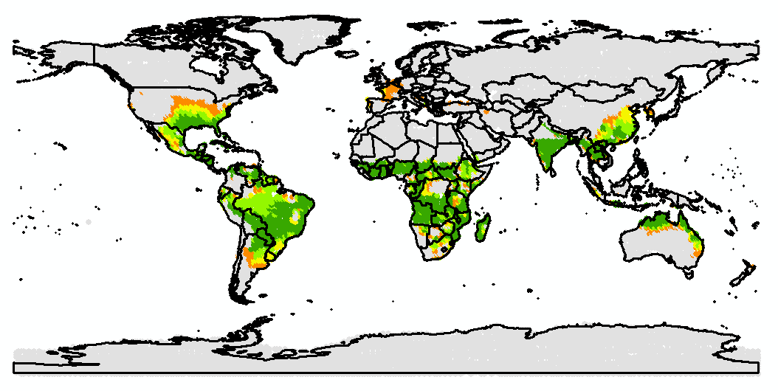
大豆
2015-2024 ssp126
2015-2024 ssp585
2015-2024 ssp254
2010-2014
*資料來源：Lin, unpublished data

Slide 28
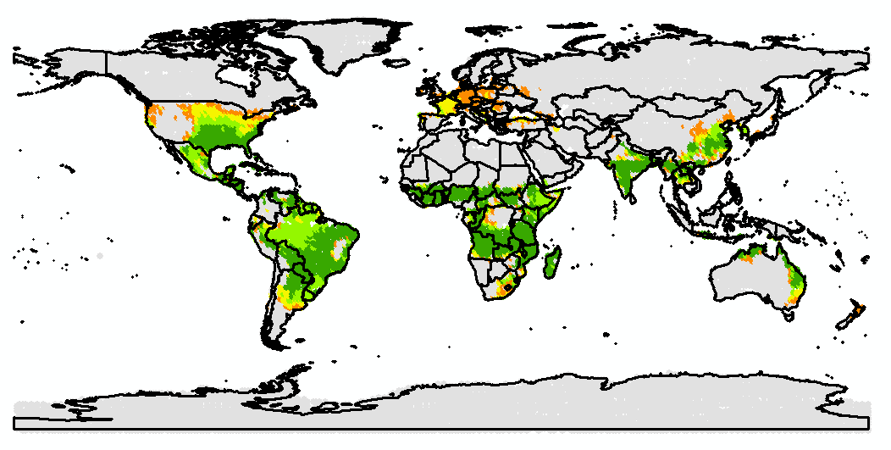
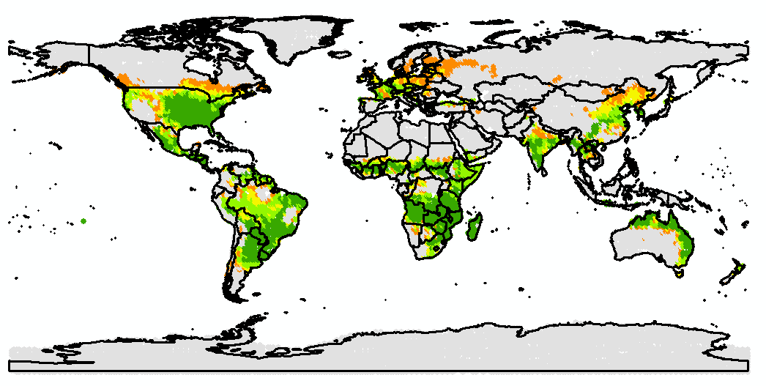
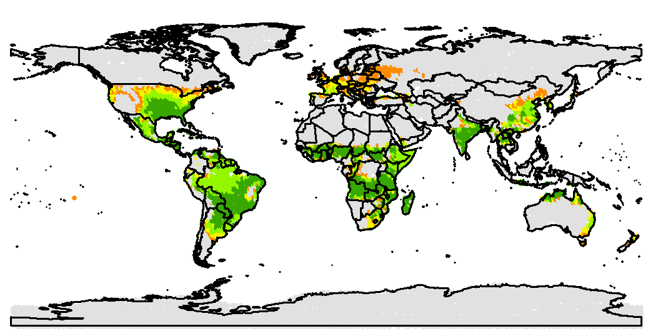
大豆
2095-2100 ssp126
2095-2100 ssp585
2095-2100 ssp254
2010-2014
*資料來源：Lin, unpublished data

Slide 29

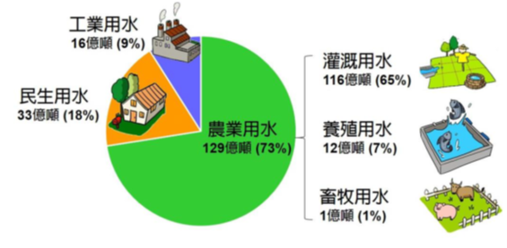
臺灣農業需解決問題
氣候變遷、極端氣候
+
農業、工業、民生
用水競合
缺水問題
風險評估管理
短期調適策略
長期應變計畫
應用於各地水資源競用區
提供適地適種效益評估
讓農民了解轉作收益的風險變化
以氣候預測為基礎
提供政府於關鍵時間點進行調整灌溉系統、休耕轉作等相關決策使用

Slide 30





環境情境
EcoCrop Model
雨量
降雨減少
氣溫
氣溫上升
環境風險
$$......$$
作物適栽度
耕作制度
氣候變遷情境
作物生長
風險
維持原作物
綠肥作物
CropWat Model
轉作、輪作
休耕
$$......$$
作物生長需水量
農業相關政策
滾動檢討
氣候變遷情境
供水情勢
保險風險
農業保險
對地綠色環境給付
農民收益變化
依各地氣候與土壤條件

Slide 31
作物生長與風險管理策略-以桃園灌區為例
03
Notes:
© Copyright PresentationGO.com – The free PowerPoint and Google Slides template library

Slide 32
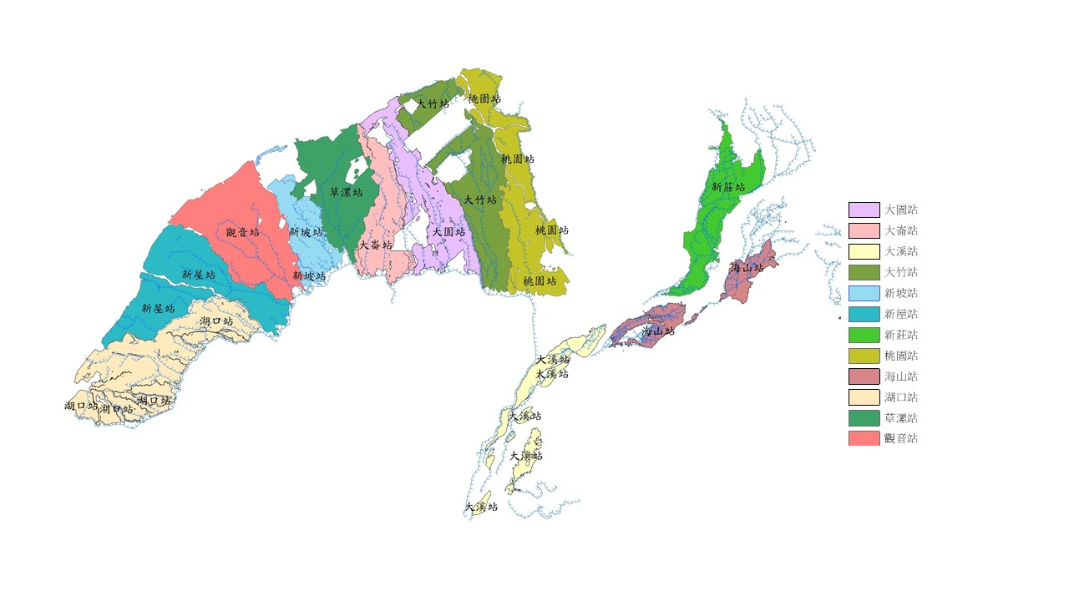
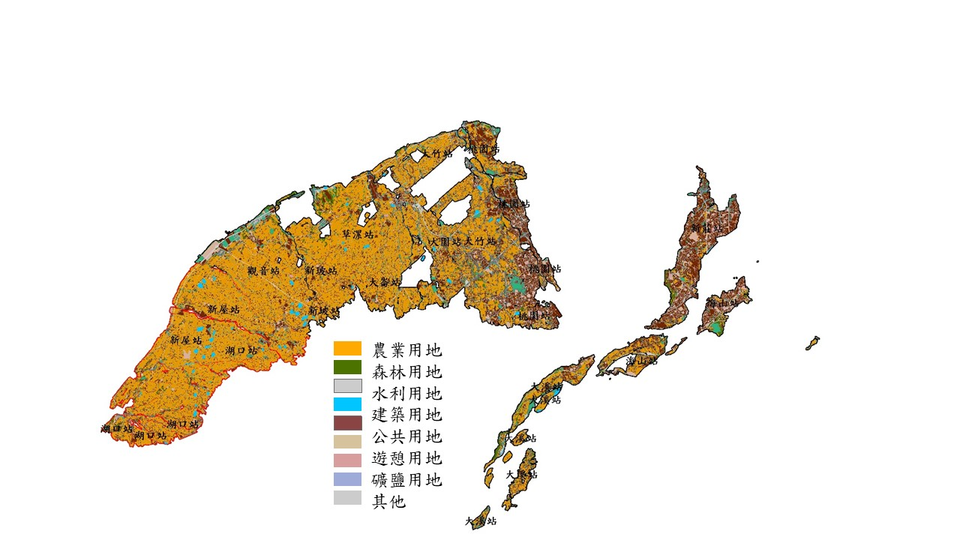
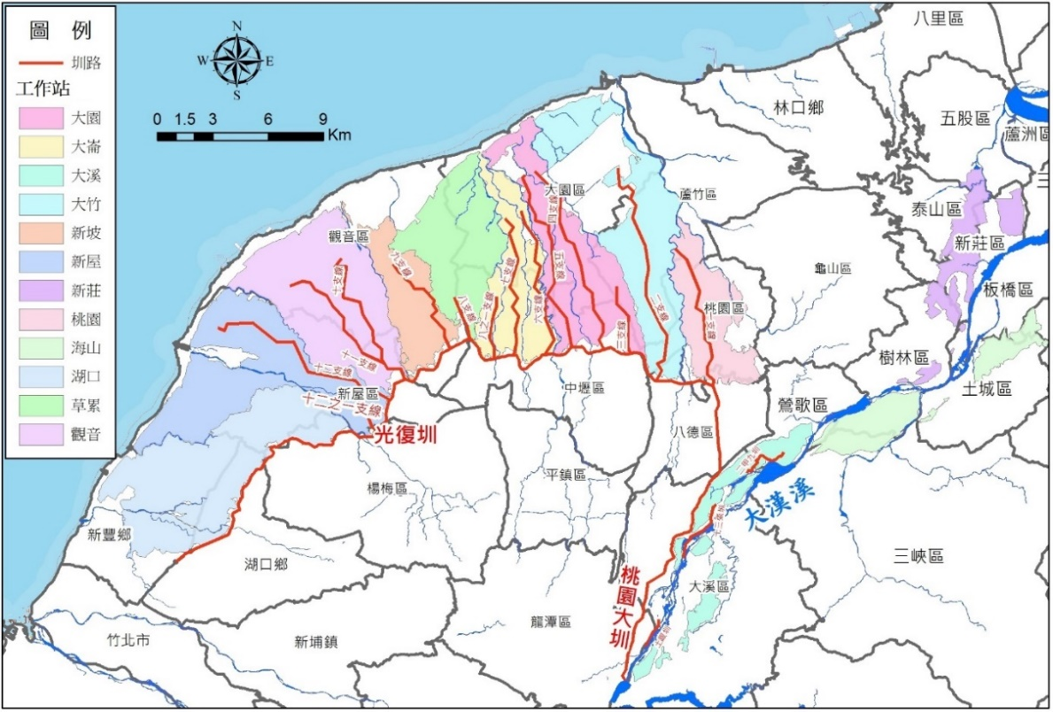

桃園灌區
土地利用
灌溉系統

Slide 33
桃園灌區不同年期及氣候變遷情境下之降雨量

Slide 34
桃園灌區一期作實際供需量
桃園大圳一期作各支線旬實際取水量分布圖
102年
103年
104年
105年
106年
107年
108年
109年
*資料來源：農田水利署桃園管理處
各支線取水量基本上以桃園大圳總取水量為基礎，再依灌溉計畫量依比例進行分配
由於水文條件變異，近幾年的實際取水量約為計畫量之50%

Slide 35
桃園灌區二期作實際供需量
桃園大圳二期作各支線旬實際取水量分布圖
102年
103年
104年
105年
107年
106年
108年
109年
*資料來源：農田水利署桃園管理處
二期作屬於豐水期，且農民辦理二期作休耕比例較高，在實際灌溉面積少於計畫灌溉面積情況下，一般尚能滿足二期作灌溉用水需求

Slide 36




桃園灌區作物相關資料彙整與分析
桃園地區 | 作物 | 水稻 | 大豆 | 玉米 | 甘藷
 | 適栽度 | 3級、4級 | 3級占大部分 | 2級、3級 | 3級占大部分
年均溫22.6℃，夏季平均29℃，冬季平均16℃。 | 生長 適溫 | 喜高溫，氣溫在水稻之生長上與水同等重要，生長期間所需總溫約在3,000～3,700℃，其生長最適宜溫度為25～30℃。 | 生長適溫20~30℃，溫度低於20℃生育及開花延遲，植株高度較矮，產量較低；低於15℃則植乾旱而萎凋。 | 種子發芽最適溫25～30℃，生長期日均溫18℃以上，抽穗到開花日均溫26~27℃。低於16℃或高於25℃，澱粉酶活動受影響，籽粒充實不良。 | 原產熱帶，生長適溫20~30℃，15℃以上才能發芽發根，10℃以下發生凍害，塊根重量增加之最適溫為22~23℃。臺灣北部地區以春夏為宜。
pH4.6~5.5 | 土壤酸鹼值 | 以微酸性pH5.5~7.0為佳。 | 最適土壤pH值5.5~7.0，pH值低於5時，共生根瘤菌固氮能力降低。 | pH5~8，以6.5~7.0最適。 | pH值5.2~6.7
淺層土壤(30公分)以黏質壤土、坋質黏壤土為主 | 土壤 質地 | 稻田土壤種類以壤土或腐植壤土為最好，其次為粘質壤土，再次為砂質壤土。 | 以排水良好富含有機質土壤最合適。 | 土壤適應性廣，選擇砂質壤土且土層深厚、灌溉排水良好之地為宜。 | 有機質含量高且排水良好之壤土、砂質壤土及黏質壤土，過於粘重或過多砂礫土壤，易造成塊根形狀不整齊。
- | 根系 | 30公分內 | 30公分內 | 30公分內 | 30公分以上
年雨量1,500 ~ 2,000 mm，山區2,000 ~ 4,000 mm | 灌溉 需求 | 喜高溫多雨，年雨量需在1,000 mm以上，雨量不足之區域若充分灌溉，亦可得豐富產量。 | 耐旱作物，生育初期土壤適宜含水量40-60%，一般於開花前灌溉1次，開花後豆莢充實期灌溉2~3次。 | 土壤相對水分含量60-75%為最佳播種時機。播種後15天灌溉，每隔15天灌溉一次，吐絲至乳熟期隔12-15天灌溉一次。 | 最適降雨量約400~470 mm。

Slide 37



建立候選作物之適栽性評估模式
2月
下旬
3月
上旬
3月
中旬
3月
下旬
4月
上旬
4月
中旬
4月
下旬
5月
上旬
5月
中旬
5月
下旬
6月
上旬
6月
中旬
6月
下旬
定植成活
分櫱
開始
分櫱中期
幼穗
形成期
抽穗
開花期
孕穗期
成熟期
缺水敏感時期
缺水敏感時期
缺水敏感時期
發芽
出土
營養
生長期
生殖生長期(開花、結莢、莢果充實、採收)
缺水敏感時期
缺水敏感時期
初始階段
作物發展
階段
中間階段
末期階段
缺水敏感時期
缺水敏感時期
萌芽
幼苗期
輪生
初中期
輪生
後期
雌穗抽絲期
糊熟、乳熟期
缺水敏感時期
缺水敏感時期

Slide 38
建立適栽作物之灌溉需水量推估模式
氣象資料
作物需水量模式
水稻
甘薯
大豆
推求不同作物之需水量，做為灌溉風險評估之輸入資料
作為推估不同作物組合之作物需水量依據
灌溉方式
作物需水量
田間水平衡模式
灌既需水量
推求不同作物灌溉需水量，做為灌溉風險評估之輸入資料

Slide 39
精準灌溉用水之風險評估流程
中央氣象局_大氣海洋耦合模式
未來降雨量預測
未來降雨機率空間分布推估
降雨-逕流模式
環境因子
作物適栽度
空間分布
高程
土壤質地
水庫未來入流量推估
坡地
…
需水量推估
氣象資料
作物需水量推估
水庫演算
ArcGIS
歷史用水資料
民生及工業需水量
灌溉風險評估（I）
灌溉風險評估（II）
不同供水情境之適栽作物組合分析
各組合之風險與經濟效益評估
適栽作物灌溉風險綜合分析

Slide 40




作物適栽模式及適栽性分析
(以累積溫度與累積雨量為參數)
$$E_{crop}=E_{c}×E_{p}×E_{pH}$$
雨量(mm)
作物適栽度與溫度、雨量之關係圖
*資料來源:改繪自Ramirez-Villegas等人，2013

Slide 41
作物適栽模式及適栽性分析
項目 | 參數 | 文獻
大豆 | Tmin (ºC)- Tmax(ºC): 15-40 | FAO EcoCorp Database, 2007 Julian Ramirez-Villegas et al., 2013 Sarah Chapman et al., 2020 鄭書杏、 簡文憲、 洪汝煌，1992 鄭士藻、周國隆，1995 林禎祥，2017 李怡樺，2018 (盧虎生教授指導)) 行政院農業委員會臺南區農業改良場，2019，大豆（含黑豆）良好農業規範（TGAP） 林禎祥，2021 行政院農業委員會高雄區農業改良場，2021，產銷履歷農產品生產過程臺灣良 好農業規範（TGAP）-蔬菜類-毛豆 Nicole Costa Resende Ferreira et al., 2021 TCCIP， 1 km× 1 km之網格歷史最高溫、最低溫及雨量資料
 | Topmin(ºC) -Topmax(ºC): 20-30
 | Rmin (mm) -Rmax (mm): 350-1800
 | Ropmin (mm)- Ropmax (mm): 595-1500
甘藷 | Tmin (ºC)- Tmax(ºC): 15-40 | Julian Ramirez-Villegas et al., 2013 K.R. et al., 2019 Sarah Chapman et al., 2020 Nicole Costa Resende Ferreira et al., 2021 行政院農業委員會桃園區農業改良場， 2007，甘藷產業概況 賴永昌、黃哲倫、羅淑芳等著，2012 余思葳、楊秀珠、黃裕銘，2016 林禎祥、楊采文、林孟輝，2018 行政院農業委員會苗栗區農業改良場，2019，甘藷臺灣良好農業規範（TGAP） 行政院農業委員會，2021，最佳好環境 TCCIP， 1 km× 1 km之網格歷史最高溫、最低溫及雨量資料
 | Topmin(ºC) -Topmax(ºC): 20-30
 | Rmin (mm) -Rmax (mm): 325-2000
 | Ropmin (mm)- Ropmax (mm): 870-1870
玉米 | Tmin (ºC)- Tmax(ºC): 18-32 | Sys et al., 1993 Julian Ramirez-Villegas et al., 2013 Arnold Salvacion, 2017 Arnold R. Salvacion, 2017 Sarah Chapman et al., 2020 Nicole Costa Resende Ferreira et al., 2021 鄭書杏、簡文憲、洪汝煌，1992 游添榮，1995 謝光照、戴宏宇、孫凭偉，2021 TCCIP， 1 km× 1 km之網格歷史最高溫、最低溫及雨量資料
 | Topmin(ºC) -Topmax(ºC): 20-30
 | Rmin (mm) -Rmax (mm): 300-1600
 | Ropmin (mm)- Ropmax (mm):410-1100
適栽度範圍與等級
適栽度範圍 | 適栽等級
1.0-0.8 | 最適合
0.8-0.6 | 非常適合
0.6-0.4 | 中度適合
0.4-0.2 | 適栽邊緣
0.2-0.0 | 極度適栽邊緣
*資料來源:Abdallah & Jaafar，2019；
Ngoy & Shebitz，2019, 2020
本計畫所定之參數皆落於相關文獻作物適合之溫度與降雨

Slide 42


Crop Suitability Model
Criteria Temperature for Crop Growth
Rainfall Threshold
Criteria Soil pH
Crop lifecycle
Climate Change Scenarios
Environmental Zone
*資料來源：Lin, unpublished data

Slide 43









桃園灌區作物適栽度(2010-2019資料)
一期作
水稻 | 甘藷 | 大豆 | 食用玉米
二期作
水稻 | 甘藷 | 大豆 | 食用玉米
甘藷與大豆皆列為非常適栽之作物；乾旱時期一期作則可考慮甘藷、大豆，此兩作物為目前桃園地區主要栽培之旱作(桃園農改場諮詢提供資料)
欲提升二期作栽培適宜度則需加強灌溉策略，並選擇適合作物品種，或是於一期作延後播種，二期作提前播種。
Notes:
依據TCCIP之溫度及雨量歷史資料(2010-2019; 2000-2019)平均值計算之作物適栽度，適栽度之圖呈現桃園灌區一期作與二期作之作物適栽度等級，並以小組為單元取平均值。
本計畫於二期作所選的作物除水稻外，其餘作物於桃園灌區皆落於邊緣適栽範圍，但水稻於二期作則介於適合(0.4-0.6)與邊緣適合(0.2-0.4)

Slide 44








桃園灌區作物適栽度(2000-2019資料)
一期作
水稻 | 甘藷 | 大豆 | 食用玉米
二期作
水稻 | 甘藷 | 大豆 | 食用玉米
甘藷與大豆皆列為非常適栽之作物；乾旱時期一期作則可考慮甘藷、大豆，此兩作物為目前桃園地區主要栽培之旱作(桃園農改場諮詢提供資料)
欲提升二期作栽培適宜度則需加強灌溉策略，並選擇適合作物品種，或是於一期作延後播種，二期作提前播種。
Notes:
依據TCCIP之溫度及雨量歷史資料(2010-2019; 2000-2019)平均值計算之作物適栽度，適栽度之圖呈現桃園灌區一期作與二期作之作物適栽度等級，並以小組為單元取平均值。
本計畫於二期作所選的作物除水稻外，其餘作物於桃園灌區皆落於邊緣適栽範圍，但水稻於二期作則介於適合(0.4-0.6)與邊緣適合(0.2-0.4)

Slide 45






桃園灌區作物適栽度(大豆)
大豆 | 一期作 | 最低累積雨量為(350mm)
 |  | 一期作 | 二期作
2010~2019
2000~2019
假設大豆於1月中旬開始栽種，一期作大豆適栽度皆降為邊緣適栽範圍(0.0-0.2；0.2-0.4)
假設大豆品種可耐受之最小累積雨量(Rmin)為350mm，大豆一期作(於1月中旬撥種)之適栽度都為最適合栽培
若於桃園地區於1月份栽培大豆，則須選擇韌性較強之大豆品種

Slide 46







桃園灌區作物適栽度(RCP8.5 bcc-scm1情境)
一期作
水稻 | 甘藷 | 大豆 | 食用玉米
二期作
水稻 | 甘藷 | 大豆 | 食用玉米
一期作仍可栽培甘藷，食用玉米則可列為栽培之作物
二期作水稻、甘藷、大豆、玉米之適栽度多為邊緣適栽
累積溫度及累積降雨對於各作物二期作栽培有極大影響

Slide 47







桃園灌區作物適栽度(RCP8.5 CCSM4情境)
一期作
水稻 | 甘藷 | 大豆 | 食用玉米
二期作
水稻 | 甘藷 | 大豆 | 食用玉米
一期作只有甘藷適栽度為最適合(0.8-1.0)。水稻、大豆、食用玉米則為列為邊緣適栽物種
氣候變遷下累積溫度及累積降雨對於各作物一、二期作有極大影響

Slide 48
作物適栽風險分析
氣候
CLIMATE
社會經濟過程
Socioeconomic Processes
脆弱性VULNERABILIY
自然變異性
Natural Variability
社會經濟途徑
SOCIO-ECONOMIC PATHWAY
風險
RISK
適應和緩解行動
Adaptation & Mitigation Actions
人為氣候變化
Anthropogenic
Climate Change
危害
HARZARDS
暴露
EXPOSURE
治理
Governance
因應未來之氣候改變，減少作物栽培風險之調適策略
宜選擇適當作物減少暴露風險，以及增加栽培韌性
調整栽培時間，亦可減少栽培作物暴露之風險

Slide 49






桃園灌區作物適栽度風險(2010-2019資料)
一期作
水稻 | 甘藷 | 大豆 | 食用玉米
二期作
水稻 | 甘藷 | 大豆 | 食用玉米
一期作風險都為0.2以下，主要原因為不適栽培之作物栽種面積為零，而適栽之作物則都為低風險
選擇適栽之作物其暴露之風險相對低
Notes:
本計畫以10年期氣候資料所得之適栽度0.6以上之地區為作物栽培面積(風險之暴露度)，計算各作物於氣候變遷30個GCM情境下之風險

Slide 50





桃園地區供水脆弱度分析
不同出流量對脆弱度分析之影響
灌溉供水75% |  | 灌溉供水50%
灌溉供水30% |  | 灌溉供水25%
2003-2004年動態脆弱度分析
當灌溉用水降低至30%以下，系統供水幾乎不會有失敗情況，這可作為後續考量風險條件下之適栽作物種植策略參考

Slide 51

桃園灌區灌溉需水量推估
桃園灌區水稻(插秧時間設定為3月15日)大豆(種植時間二期作設定為8月15日)輪作之灌溉需水量推估
年期/年份 | 有效降雨0.6 | FAO 有效降雨量
20年期 | 5167.930 | 4733.936
10年期 | 4584.830 | 4435.658
93年 | 7896.801 | 7928.314
104年 | 6520.887 | 6665.227
109年 | 9174.831 | 9648.629
氣候變遷情境 | 10988.705 | 11158.686
C0 | 10988.705 | 11158.686
C1 | 12064.500 | 12133.399
C2 | 12455.438 | 12708.546
C3 | 11748.032 | 11873.983
單位:萬噸
所擬定作物栽培組合所需之灌溉需水量較低，此結果與桃園農業改良場所提出之建議相似
氣候變遷之情境下降雨量減少，各作物之灌溉需水量有顯著增加的趨勢

Slide 52

桃園灌區灌溉需水量推估
桃園灌區水稻(插秧時間設定為3月15日)玉米(種植時間二期作設定為8月15日)輪作之灌溉需水量推估
年期/年份 | 有效降雨0.6 | FAO 有效降雨量
20年期 | 6546.065 | 6367.395
10年期 | 6283.126 | 6552.211
93年 | 12986.200 | 13192.090
104年 | 8829.682 | 9305.225
109年 | 12122.341 | 12732.761
氣候變遷情境 | 12875.885 | 13333.641
C0 | 12875.885 | 13333.641
C1 | 14023.295 | 14288.955
C2 | 14568.307 | 15046.334
C3 | 13613.932 | 14042.457
單位:萬噸
所擬定作物栽培組合所需之灌溉需水量較低，此結果與桃園農業改良場所提出之建議相似
氣候變遷之情境下降雨量減少，各作物之灌溉需水量有顯著增加的趨勢

Slide 53

桃園灌區灌溉需水量推估
桃園灌區大豆(種植時間一期作設定為3月15日)
之灌溉需水量推估
年期/年份 | 有效降雨0.6 | FAO 有效降雨量
20年期 | 2776.474 | 2652.571
10年期 | 2574.041 | 2523.433
93年 | 3722.325 | 3743.267
104年 | 3099.320 | 3174.360
109年 | 5425.555 | 5868.814
氣候變遷情境 | 6860.038 | 7017.098
C0 | 6860.038 | 7017.098
C1 | 7973.419 | 8076.381
C2 | 8238.677 | 8484.737
C3 | 7781.457 | 7997.851
單位:萬噸
所擬定作物栽培組合所需之灌溉需水量較低，此結果與桃園農業改良場所提出之建議相似
氣候變遷之情境下降雨量減少，各作物之灌溉需水量有顯著增加的趨勢

Slide 54

桃園灌區灌溉需水量推估
桃園灌區甘藷(種植時間設定為4月15日)之灌溉需水量推估
年期/年份 | 有效降雨0.6 | FAO 有效降雨量
20年期 | 2322.745 | 2067.958
10年期 | 2626.394 | 2481.550
93年 | 3669.972 | 3560.030
104年 | 5221.377 | 5462.202
109年 | 6572.094 | 6699.487
氣候變遷情境 | 5732.695 | 5490.124
C0 | 5732.695 | 5490.124
C1 | 5430.790 | 5053.846
C2 | 5767.597 | 5443.006
C3 | 6128.835 | 5807.735
單位:萬噸
所擬定作物栽培組合所需之灌溉需水量較低，此結果與桃園農業改良場所提出之建議相似
氣候變遷之情境下降雨量減少，各作物之灌溉需水量有顯著增加的趨勢

Slide 55





不同供水情勢下不同適栽作物之灌溉風險分析
水庫供水情勢及發生機率推估
+
需水量推估
+
適栽度空間分布
+
供水風險(I)
環境因子
供水風險空間分布(II)
綜合評估

Slide 56




桃園地區供水動態脆弱度分析
石門水庫動態脆弱度分析
2003 - 2004 |  | 2004 - 2005
2013 - 2014 |  | 2014 - 2015
2021 上半年
2003-2004年供水條件雖不盡相同，但仍顯示本分析方式具備預警能力
2015年於第1旬之預報分析即反映出明顯脆弱度偏高情況，回顧2014年下半年預報分析，於第23~25旬(8~9月)即少見的有隔年年初會有供水失敗潛勢的信號，應提前注意
2021年部分於第10旬(3月中)反映出後續供水風險偏高，而於第15旬(5月)之分析結果顯示脆弱度降低，6月底(18旬)水庫確實因為一陣鋒面雨而紓解110年之旱象，依目前蒐集的資料及分析結果(110年6月，第19旬)，今(110)年年底桃園系統應可正常供灌

Slide 57






評估調整栽培策略後之灌溉風險分析
桃園灌區系統供水脆弱度分析(FAO有效降雨)
 | 水稻大豆輪作 | 甘藷旱作
2004
2015
2020
採用稻米大豆輪作及甘藷之栽培策略後
除2004年本身水文條件較差(因前年度2003年降雨量僅930mm、2004年降雨量1380mm)，滿足公共用水已經勉強
2015年在2~3月可提前反映於農業用水高峰時間(7月中)存在供水失敗風險，整體而言供水系統失敗風險率皆顯著降低
2020年供水風險低(小於0.5%)；在考量2009年後翡翠水庫透過板新計畫二期支援桃園地區後，此等情境下用水需求量可基本滿足
桃三灌區為桃園灌區之末端，本計畫風險評估亦適用於桃三灌區，同時建議甘藷與大豆為此地區之主要旱作

Slide 58






桃園與石門灌區同時栽種之灌溉風險分析
桃園灌區與石門灌區同時栽種(FAO有效降雨)
作物組合 | 水稻大豆輪作 | 甘藷旱作
2004
2015
2020

Slide 59












不同氣候情境桃園與石門灌區之灌溉風險分析
不同氣候情境下桃園灌區與石門灌區同時栽種作物(FAO有效降雨)
氣候情境 | CC0-1 |  | C0
作物組合 | 水稻大豆輪作 | 甘藷旱作 | 水稻大豆輪作 | 甘藷旱作
2004
2015
2020

Slide 60

















不同氣候情境桃園與石門灌區之灌溉風險分析
不同氣候情境下桃園灌區與石門灌區同時栽種作物(FAO有效降雨)
氣候情境 | C1 |  | C2 |  | C3
作物組合 | 水稻大豆輪作 | 甘藷旱作 | 水稻大豆輪作 | 甘藷旱作 | 水稻大豆輪作 | 甘藷旱作
2004
2015
2020

Slide 61












桃園與石門灌區輪灌組合之灌溉風險分析
桃園灌區栽種，石門灌區停灌(FAO有效降雨)
作物組合 | 水稻大豆輪作 | 甘藷旱作
2004
2015
2020
桃園灌區停灌，石門灌區栽種(FAO有效降雨)
作物組合 | 水稻大豆輪作 | 甘藷旱作
2004
2015
2020
61

Slide 62






桃園與石門灌區不同栽種組合之灌溉風險分析
桃園與石門灌區栽種組合(FAO有效降雨)
作物組合 | 桃園水稻大豆、石門甘藷 | 桃園甘藷、石門水稻大豆
2004
2015
2020

Slide 63



桃園與石門灌區供水組合之灌溉風險分析
桃園與石門灌區供水組合(2105甘藷旱作，FAO有效降雨)
桃園灌區， 無板新計畫支援 |  | 石門停灌，無板新計畫支援
石門灌區， 有板新計畫支援 |  | 石門停灌，有板新計畫支援

Slide 64
風險及經濟效益分析
總收益=農民賺款+其他收入
作物組合 |  | 水稻 |  |  |  |  |  |  | 特色作物
區域 | 期作 | 100% | 90% | 80% | 70% | 60% | 50% | 停灌 | 大豆 | 甘藷 | 玉米
桃園市桃園區 | 一期作 | 67,105 | 61,014 | 54,923 | 50,615 | 49,142 | 48,340 | 79,948 | 148,946 | 294,722 | 183,690
桃園市中壢區 | 一期作 | 66,896 | 60,805 | 54,714 | 50,743 | 49,895 | 49,788 | 79,739 | 148,946 | 294,722 | 183,690
桃園市楊梅區 | 一期作 | 66,971 | 60,880 | 54,789 | 50,697 | 49,624 | 49,268 | 79,814 | 148,946 | 294,722 | 183,690
桃園市蘆竹區 | 一期作 | 67,005 | 60,914 | 54,823 | 50,677 | 49,503 | 49,036 | 79,848 | 148,946 | 294,722 | 183,690
桃園市大園區 | 一期作 | 66,986 | 60,895 | 54,804 | 50,688 | 49,572 | 49,167 | 79,829 | 148,946 | 294,722 | 183,690
桃園市八德區 | 一期作 | 67,026 | 60,935 | 54,844 | 50,664 | 49,427 | 48,889 | 79,869 | 148,946 | 294,722 | 183,690
桃園市平鎮區 | 一期作 | 66,964 | 60,873 | 54,782 | 50,701 | 49,649 | 49,315 | 79,807 | 148,946 | 294,722 | 183,690
桃園市新屋區 | 一期作 | 66,997 | 60,906 | 54,815 | 50,682 | 49,532 | 49,091 | 79,840 | 148,946 | 294,722 | 183,690
桃園市觀音區 | 一期作 | 67,088 | 60,997 | 54,906 | 50,626 | 49,202 | 48,456 | 79,931 | 148,946 | 294,722 | 183,690
新竹縣湖口鄉 | 一期作 | 66,948 | 60,857 | 54,766 | 50,711 | 49,707 | 49,427 | 79,791 | 148,946 | 294,722 | 183,690
新竹縣新豐鄉 | 一期作 | 66,965 | 60,874 | 54,783 | 50,701 | 49,647 | 49,312 | 79,808 | 148,946 | 294,722 | 183,690
供水正常下，水稻總收益均較特色作物低
當宣布停灌時，水稻總收益(停灌補償金)較供水正常為高，仍較特色作物低
不論是在供水正常或缺水的情境之下，種植水稻的總收益都較契作戰略、特色作物為低，亦即種植水稻的風險最高

Slide 65
風險及經濟效益分析
總收益=農民賺款+其他收入
作物組合 |  | D保險金額 | E理賠金額
區域 | 期作 | 保險金額 | 100% | 90% | 80% | 70% | 60% | 50%
桃園市桃園區 | 一期作 | 2052 | 0 | 0 | 0 | 3,306 | 9,446 | 16,258
桃園市中壢區 | 一期作 | 2261 | 0 | 0 | 0 | 3,643 | 10,408 | 17,915
桃園市楊梅區 | 一期作 | 2186 | 0 | 0 | 0 | 3,522 | 10,063 | 17,320
桃園市蘆竹區 | 一期作 | 2152 | 0 | 0 | 0 | 3,468 | 9,908 | 17,054
桃園市大園區 | 一期作 | 2171 | 0 | 0 | 0 | 3,499 | 9,996 | 17,205
桃園市八德區 | 一期作 | 2131 | 0 | 0 | 0 | 3,434 | 9,810 | 16,886
桃園市平鎮區 | 一期作 | 2193 | 0 | 0 | 0 | 3,533 | 10,094 | 17,374
桃園市新屋區 | 一期作 | 2160 | 0 | 0 | 0 | 3,481 | 9,945 | 17,118
桃園市觀音區 | 一期作 | 2069 | 0 | 0 | 0 | 3,333 | 9,523 | 16,391
新竹縣湖口鄉 | 一期作 | 2209 | 0 | 0 | 0 | 3,559 | 10,168 | 17,502
新竹縣新豐鄉 | 一期作 | 2192 | 0 | 0 | 0 | 3,532 | 10,092 | 17,370
供水率小於80%時，預期水稻產量低於水稻保險之保障收獲量
業保險啟動，農民可獲得保險理賠金，但不足以完全填補損失的缺口

Slide 66
作物試栽度模式之發展與應用
04
Notes:
© Copyright PresentationGO.com – The free PowerPoint and Google Slides template library

Slide 67
作物適栽模式及適栽性分析
(以累積溫度與累積雨量為參數)
$$E_{crop}=E_{c}×E_{p}×E_{pH}$$
雨量(mm)
作物適栽度與溫度、雨量之關係圖
*資料來源:改繪自Ramirez-Villegas等人，2013

Slide 68
Crop Suitability Model
Criteria Temperature for Crop Growth
Rainfall Threshold
Criteria Soil pH
Crop lifecycle
Climate Change Scenarios
Environmental Zone
*資料來源：Lin, unpublished data

Slide 69

*資料來源：Lin, unpublished data

Slide 70

*資料來源：Lin, unpublished data

Slide 71

*資料來源：Lin, unpublished data

Slide 72

*資料來源：Lin, unpublished data

Slide 73

*資料來源：Lin, unpublished data

Slide 74

氣候變遷將持續影響作物適栽範圍，隨氣候暖化，原農業氣候帶往北移動，以原有作為栽種方式將致使作物產量減少，因此以不同氣候情境模擬作物適栽範圍、規畫相關策略，可減緩糧食生產風險
因應氣候變遷情勢，以最佳化調配水資源，調整作物輪作組合，可降低作物休耕風險
以地方尺度之作物生長條件，優化作物 適栽模式，預測全球化作物適栽區域
Optimize
A chain of different climate models is used to downscale coarse global results to urban scales.

Slide 75
感謝聆聽

